Slide 1


고객가치
새로운 시도
집요한 실행
FMCW LiDAR Simulator 개발
Notes:
(00:00)
안녕하세요, 플랫폼개발3팀 장인규 사원입니다.
지금부터 신기술 워크샵 FMCW LiDAR 기술 동향 발표를 시작하겠습니다.

Slide 2

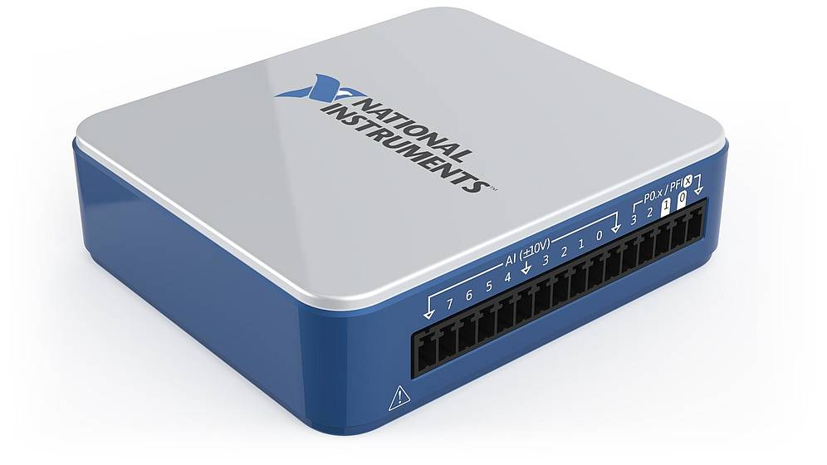
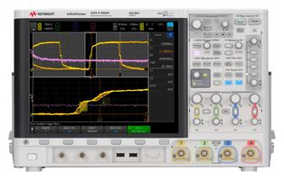
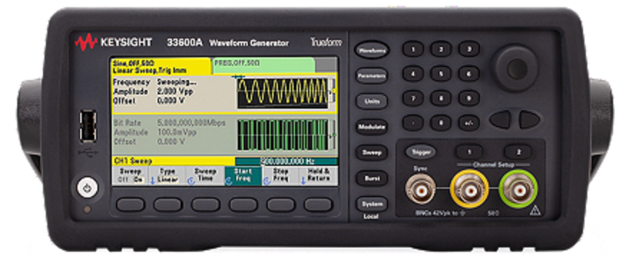
Appendix 1. FMCW LiDAR Study 방향
FMCW LiDAR simulator 및 실험 set up
Target
- Python 또는 C++을 이용한 simulator 구축 - 광학 테이블 위에 FMCW의 모든 process 실험 가능한 setup 구축
DAQ
Colli.
BS
1x2 coupler
1x2 coupler
Laser driver
Tunable laser
Scanner
Lens
Scope
2x2 coupler
Current
BPD
Time
1x2 coupler
2x2 coupler
BPD
Arbitrary function generator
Long fiber
FMCW LiDAR simulator
// 6月까지 마무리
Reference setup
// Simulator 기반으로 장비 Setting
RX part - laser로부터 빛이 나온 후부터 scope로 받아서 거리 계산까지의 과정 simulation - 광학계로 인한 감쇠 + 외광으로 인한 noise + FFT를 통한 거리 계산
TX part - tunable laser에서 laser를 주파수 변조시키는 과정 simulation - 전류 신호와 laser 주파수 와의 관계 계산
Control part - reference 신호를 통해 laser를 제어하는 과정 simulation - 효율적인 제어를 위한 새로운 알고리즘 확보 가능
II-IV module과의 correlation - II-IV FMCW module BM 데이터와 correlation을 통한 simulator 완성
광학 table 위에 실험 셋업 - 필요 광학 자재 및 계측기 구매를 통해 FMCW LiDAR의 전 과정 set up - 1point 측정 setup → 스캐너를 통한 1D, 2D 스캔 → 제어 회로 구현을 통한 실시간 제어 - 시뮬레이터와의 correlation
FMCW LiDAR 고객 대응 - 추후 FMCW LiDAR 프로젝트 진행을 위해 활용 가능 - 신호 불량 분석을 위해 활용 가능 - 고객사 요구 spec. 적합성 확인 가능
A-1
Notes:
누가: 플랫폼 개발 3팀
언제: 2022년도 일정
어디서: 안산 연구소
무엇을: FMCW LiDAR study
어떻게: study 방향
왜: 이번 발표 자료

Slide 3
Appendix 2. FMCW LiDAR Study 세부일정
FMCW LiDAR simulator (상반기)
 |  | 세부 사항 | 3月 |  |  |  | 4月 |  |  |  | 5月 |  |  |  | 6月
 |  |  | 1w | 2w | 3w | 4w | 1w | 2w | 3w | 4w | 1w | 2w | 3w | 4w | 1w | 2w | 3w | 4w
BM |  | II-IV BM
FMCW simulator | 시뮬레이터 set up | 기본 UI (파이썬)
 | RX simulator | depth calculation
 |  | 광학계 modeling
 |  | Noise factor calculation
 | TX simulator | Laser simulator
 |  | Single mode laser
 |  | Laser FM
 | Controller simulator | Interferometer 구현
 |  | Feedback control
 | 검증 | II-IV와 correlation
하반기 실험을 대비해 필요한 자재 및 계측기 미리 구비
FMCW LiDAR 실험 setup (하반기)
 |  | 세부 사항 | 7月 |  |  |  | 8月 |  |  |  | 9月 |  |  |  | 10月 |  |  |  | 11月
 |  |  | 1w | 2w | 3w | 4w | 1w | 2w | 3w | 4w | 1w | 2w | 3w | 4w | 1w | 2w | 3w | 4w | 1w | 2w | 3w | 4w
FMCW LiDAR setup | 1point 측정 | 광학계 align
 |  | 1point calculation
 | 2D 측정 | 스캐너 구동
 |  | 스캐너 align
 |  | 2D point cloud cal
 | 실시간 제어 구현 | Feedback loop align
 |  | 실시간 FM 제어 구현
 | Correlation | 시뮬레이터와의 검증
A-2
Notes:
광원 업체 추가
라이다 어플리케이션 별로 장단점(펄스 방식의 정밀도 관련 이론 -> 실제로는 몇인지)
Pain point?
1) 커플러의 비율 변수화 후 최적화

Slide 4


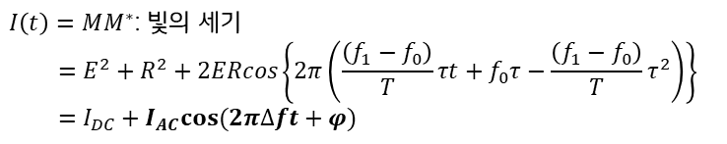












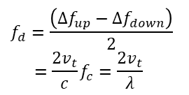


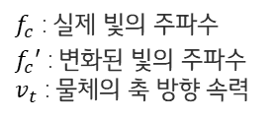






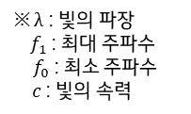



1-2. FMCW LiDAR의 이론적 접근
정지된 물체에 대한 거리 계산
움직이는 물체에 대한 거리와 축 방향 속력 계산
※ $λ$ : 빛의 파장
$f_{1}$ : 최대 주파수
$f_{0}$ : 최소 주파수
$c$ : 빛의 속력
Frequency
Frequency
Frequency
Frequency
$$f_{d}$$
Receive
Emit
Receive
Emit
$$Δf_{up}$$
$$Δf_{up}$$
$$Δf_{beat}$$
$$Δf_{down}$$
$$Δf_{beat}$$
$$Δf_{down}$$
$τ$: 시간 지연
Time
Time
Time
Time
$$T$$
$$E\left(t\right)=Eexp\left[j2π\left\{f_{0}t+\frac{(f_{1}−f_{0})}{2T}t^{2}+φ\right\}\right]$$
: 투사파
도플러 효과 발생
$$f_{c}′=\left(\frac{c−v_{t}}{c}\right)f_{c}$$
$f_{c}$ : 실제 빛의 주파수
$f_{c}′$ : 변화된 빛의 주파수
$v_{t}$ : 물체의 축 방향 속력
$$R(t)=Rexp\left[j2π\left\{f_{0}\left(t−τ\right)+\frac{\left(f_{1}−f_{0}\right)}{2T}{\left(t−τ\right)}^{2}+φ\right\}\right]$$
: 반사파
$M\left(t\right)=E\left(t\right)+R\left(t\right)$ : 간섭광
$$f_{d}=f_{c}−f_{c}"=\frac{2v_{t}}{c}f_{c}$$
$I\left(t\right)=MM^{∗}$: 빛의 세기 $$=E^{2}+R^{2}+2ERcos\left\{2π\left(\frac{\left(f_{1}−f_{0}\right)}{T}τt+f_{0}τ−\frac{\left(f_{1}−f_{0}\right)}{T}τ^{2}\right)\right\} \\ =I_{DC}+I_{AC}cos⁡(2π∆ft+φ)$$
: 도플러 주파수
$∆f_{up}=(∆f+f_{d})$
$$R=\frac{cτ}{2}=\frac{ΔfcT}{2\left(f_{1}−f_{0}\right)}$$
$∆f_{down}=(∆f−f_{d})$
$$Δf=\frac{\left(f_{1}−f_{0}\right)}{T}τ$$
: 물체 거리
$$Δf=\frac{\left({∆f}_{up}+∆f_{down}\right)}{2}$$
$$R=\frac{cτ}{2}=\frac{cT}{4\left(f_{1}−f_{0}\right)}\frac{\left({∆f}_{up}+∆f_{down}\right)}{2}$$
: 맥놀이 주파수
$$ΔR=\frac{c}{2\left(f_{1}−f_{0}\right)}$$
: 거리 해상도
$$τ=\frac{ΔfT}{2\left(f_{1}−f_{0}\right)}$$
$$f_{d}=\frac{\left({∆f}_{up}−∆f_{down}\right)}{2} \\ =\frac{{2v}_{t}}{c}f_{c}=\frac{2v_{t}}{λ}$$
: 물체 거리
: 시간 지연
※ 측$정 시간이 T일$ 때
$$v_{t}=\frac{λ}{2}f_{d}=\frac{λ\left({∆f}_{up}−∆f_{down}\right)}{4}$$
$$R_{max}=\frac{f_{s}cT}{4\left(f_{1}−f_{0}\right)}$$
: 최대 거리
: 물체 축 속력
※ $f_{s}$: 샘플링 주파수
6/17
Notes:
(02:40)
FMCW방식은 물체로부터 반사된 빛과 저희가 보내는 빛과의 간섭을 이용해 거리를 측정합니다.
해당 그래프를 보시면 x축이 시간이고 y축이 주파수일 때,
만약 삼각파형을 투사하게 되면 반사되는 파형은 물체의 거리에 따라서 시간지연이 발생할 것입니다.
이로 인해 투사파와 반사파의 주파수 차이가 발생하게 되고 이를 맥놀이 주파수라고 합니다.
이러한 맥놀이 주파수에 의해 FMCW LiDAR에서 받는 신호의 세기는 맥놀이 주파수로 진동하게 되고,
이러한 맥놀이 주파수를 측정하여 물체의 거리를 측정할 수 있게 됩니다.
또한 물체가 움직이고 있다면 물체의 축방향 속력을 동시에 측정 가능합니다.
같은 파형에서 물체가 움직이고 있다면 도플러 효과가 발생하여 반사파의 주파수 변화가 발생하게 됩니다.
이에 따라 맥놀이 주파수도 다음과 같이 두개로 나누어지게 되는데 이러한 두개의 주파수를 이용해 주파수 변화량을 알 수 있고,
이를 이용해 물체의 속력을 구할 수 있습니다.

Slide 5
1. RX part
2/17
Notes:
(00:50)
우선 FMCW 기술에 대해 간략히 소개 드리겠습니다.

Slide 6
FMCW RX simulator 1차
Main UI
Propagation loss 계산
PD noise
Depth calculation
LO shot noise sig
LO shot noise std
수광 shot noise sig
수광 shot noise std
Dark shot noise sig
Dark shot noise std
Thermal noise sig
Thermal noise std
중심 파장
FPS
해상도
샘플링 주파수
FM 모양
레이저 파워
LO 파워 비율
픽셀당 i.t.
Sweep 속도
Sweep range
중심 주파수
최대 주파수
최소 주파수
Linewidth
LO power
Emission power
LO 파워
수광 파워
센서 효율[A/W]
구동 온도
센서 저항
PD noise
Main UI
픽셀당 i.t.
Sweep range
샘플링 주파수
최대 주파수
최소 주파수
타겟 거리
타겟 속도
LO power
Receive power
Linewidth
FM 모양
타겟 거리
타겟 속도
FFT 결과
Beat 주파수
측정 거리
측정 속도
신호 세기
타겟 반사도
Scattering 상수
타겟 거리
센서 면적
광학계 스펙
Depth calculation
Propagation loss 계산
수광 비율
Receive power
6/17
Notes:
(02:40)
FMCW방식은 물체로부터 반사된 빛과 저희가 보내는 빛과의 간섭을 이용해 거리를 측정합니다.
해당 그래프를 보시면 x축이 시간이고 y축이 주파수일 때,
만약 삼각파형을 투사하게 되면 반사되는 파형은 물체의 거리에 따라서 시간지연이 발생할 것입니다.
이로 인해 투사파와 반사파의 주파수 차이가 발생하게 되고 이를 맥놀이 주파수라고 합니다.
이러한 맥놀이 주파수에 의해 FMCW LiDAR에서 받는 신호의 세기는 맥놀이 주파수로 진동하게 되고,
이러한 맥놀이 주파수를 측정하여 물체의 거리를 측정할 수 있게 됩니다.
또한 물체가 움직이고 있다면 물체의 축방향 속력을 동시에 측정 가능합니다.
같은 파형에서 물체가 움직이고 있다면 도플러 효과가 발생하여 반사파의 주파수 변화가 발생하게 됩니다.
이에 따라 맥놀이 주파수도 다음과 같이 두개로 나누어지게 되는데 이러한 두개의 주파수를 이용해 주파수 변화량을 알 수 있고,
이를 이용해 물체의 속력을 구할 수 있습니다.

Slide 7




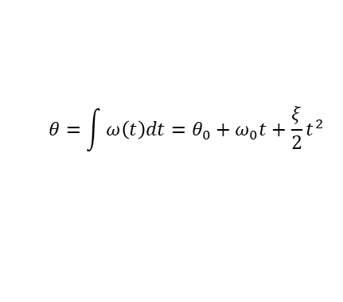




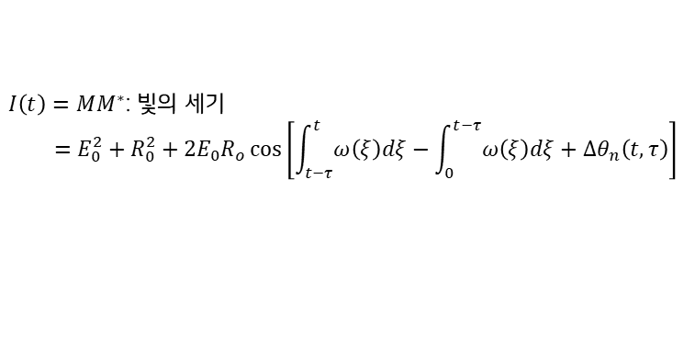
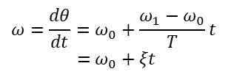

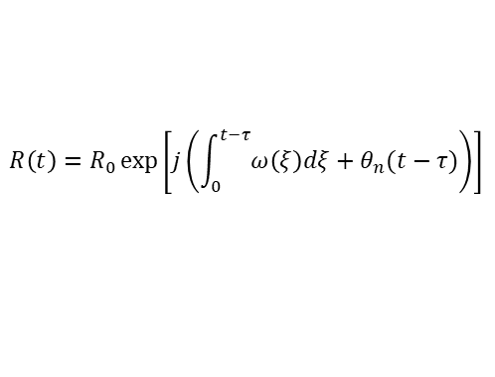

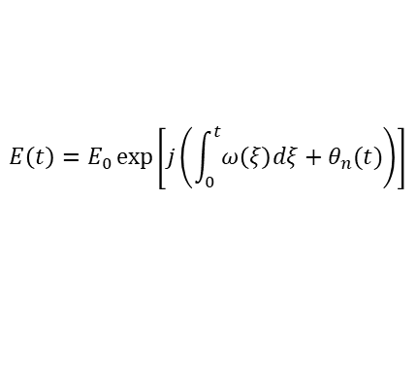

FMCW 신호 생성
$$\vec{E}\left(t\right)={\vec{E}}_{0}\exp\left[j\left(\vec{k}∙\vec{r}−ωt\right)\right]$$
Im
Zero mean Gaussian random variable
$$∆θ_{n}\left(t,τ\right)=θ_{n}\left(t\right)−θ_{n}(t−τ)$$
$$E(t)=E_{0}\exp\left[jθ\right]$$
$$σ_{∆θ_{n}}^{2}=\left\langle {\left[θ_{n}\left(t\right)−θ\left(t−τ\right)\right]}^{2}\right\rangle \\ =S_{\dot{θ_{n}}}\left(ω\right)τ$$
$$ω=\frac{dθ}{dt}=ω_{0}+\frac{ω_{1}−ω_{0}}{T}t$$ $=ω_{0}+ξt$
$$θ$$
Re
For white noise,
$$S_{\dot{θ_{n}}}\left(ω\right)=S_{\dot{θ_{n}}}$$
$$θ=\int{ω\left(t\right)dt}=θ_{0}+ω_{0}t+\frac{ξ}{2}t^{2}$$
$$σ_{∆θ_{n}}^{2}=S_{\dot{θ_{n}}}τ$$
$$E\left(t\right)=E_{0}\exp\left[jθ\right] \\ =E_{0}\exp\left[j\left(θ_{0}+ω_{0}t+\frac{ξ}{2}t^{2}\right)\right]$$
$$S_{\dot{θ_{n}}}=\frac{1}{τ_{c}}$$
$$τ_{c}$$
Laser coherence time
$$E\left(t\right)=E_{0}\exp\left[j\left(\int_{0}^{t}{ω\left(ξ\right)dξ}+θ_{n}(t)\right)\right]$$
$$R\left(t\right)=R_{0}\exp\left[j\left(\int_{0}^{t−τ}{ω\left(ξ\right)dξ}+θ_{n}(t−τ)\right)\right]$$
$I\left(t\right)=MM^{∗}$: 빛의 세기 $$=E_{0}^{2}+R_{0}^{2}+2E_{0}R_{o}\cos\left[\int_{t−τ}^{t}{ω\left(ξ\right)dξ}−\int_{0}^{t−τ}{ω\left(ξ\right)dξ}+∆θ_{n}\left(t,τ\right)\right]$$
$$∆θ_{n}\left(t,τ\right)=θ_{n}\left(t\right)−θ_{n}(t−τ)$$
Zero mean Gaussian random variable
6/17
Notes:
(02:40)
FMCW방식은 물체로부터 반사된 빛과 저희가 보내는 빛과의 간섭을 이용해 거리를 측정합니다.
해당 그래프를 보시면 x축이 시간이고 y축이 주파수일 때,
만약 삼각파형을 투사하게 되면 반사되는 파형은 물체의 거리에 따라서 시간지연이 발생할 것입니다.
이로 인해 투사파와 반사파의 주파수 차이가 발생하게 되고 이를 맥놀이 주파수라고 합니다.
이러한 맥놀이 주파수에 의해 FMCW LiDAR에서 받는 신호의 세기는 맥놀이 주파수로 진동하게 되고,
이러한 맥놀이 주파수를 측정하여 물체의 거리를 측정할 수 있게 됩니다.
또한 물체가 움직이고 있다면 물체의 축방향 속력을 동시에 측정 가능합니다.
같은 파형에서 물체가 움직이고 있다면 도플러 효과가 발생하여 반사파의 주파수 변화가 발생하게 됩니다.
이에 따라 맥놀이 주파수도 다음과 같이 두개로 나누어지게 되는데 이러한 두개의 주파수를 이용해 주파수 변화량을 알 수 있고,
이를 이용해 물체의 속력을 구할 수 있습니다.

Slide 8
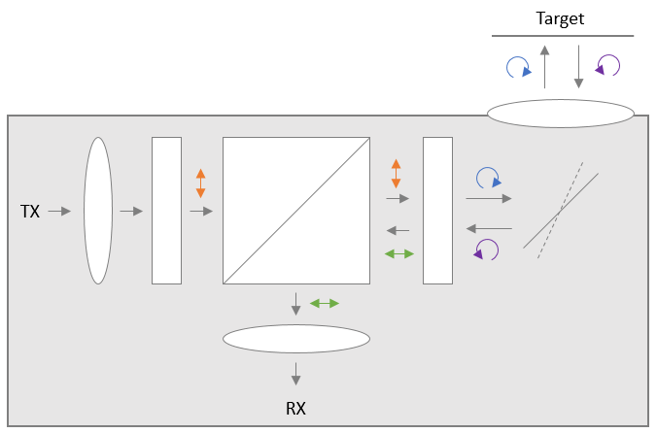
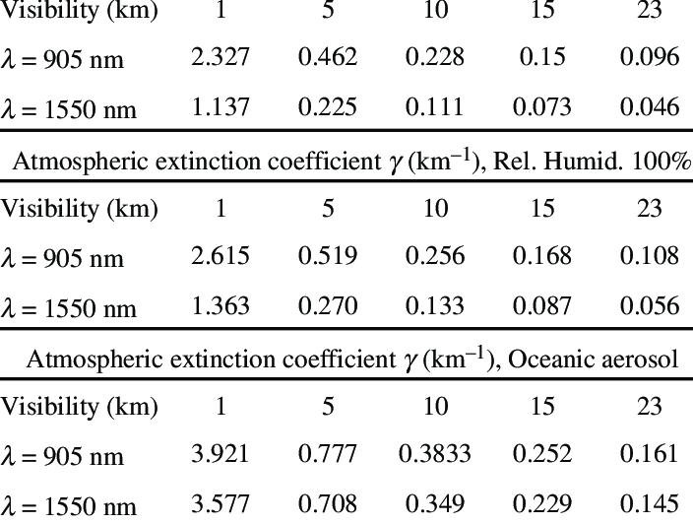

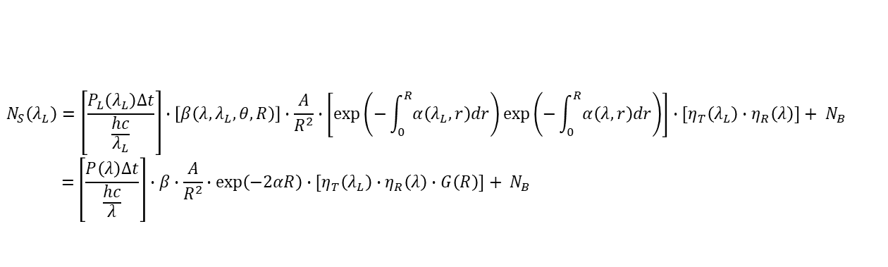



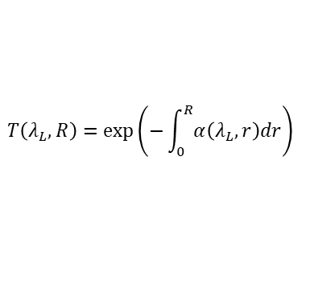







Radiometry
Ambient light
$$N_{B}$$
Target property
$${β\left(λ,λ_{L},θ,R\right)∆R}_{L}$$
$$T(λ_{L},R)$$
Transmission scattering
Beam splitter loss
Reflection scattering
$$T(λ,R)$$
Collimator loss
$$\frac{A}{R^{2}}$$
TX power
$$N_{L}\left(λ_{L}\right)$$
Reflectance
TX
$$η\left(λ,λ_{L}\right)$$
Lens area
BPD
$$N_{L}\left(λ_{L}\right)=\frac{P_{L}\left(λ_{L}\right)∆t}{hc/λ_{L}}$$
= the number of emitted photons
LiDAR hardware optical efficiency
Ex) mirrors, lens, filters, detectors,…
$$η\left(λ,λ_{L}\right)=η_{T}\left(λ_{L}\right)∙η_{R}(λ)$$
$$β\left(λ,λ_{L},θ,R\right)$$
= Backscatter coefficient
$$T\left(λ_{L},R\right)=\exp\left(−\int_{0}^{R}{α\left(λ_{L},r\right)dr}\right)$$
Propagation loss
$$\frac{A}{R^{2}}$$
= Collected ratio
$$N_{S}\left(λ_{L}\right)=\left[\frac{P_{L}\left(λ_{L}\right)∆t}{\frac{hc}{λ_{L}}}\right]∙\left[β\left(λ,λ_{L},θ,R\right)\right]∙\frac{A}{R^{2}}∙\left[\exp\left(−\int_{0}^{R}{α\left(λ_{L},r\right)dr}\right)\exp\left(−\int_{0}^{R}{α\left(λ,r\right)dr}\right)\right]∙[η_{T}\left(λ_{L}\right)∙η_{R}\left(λ\right)\text{]}+ N_{B} \\ =\left[\frac{P\left(λ\right)∆t}{\frac{hc}{λ}}\right]∙β∙\frac{A}{R^{2}}∙\exp\left(−2αR\right)∙[η_{T}\left(λ_{L}\right)∙η_{R}\left(λ\right)∙G\left(R\right)\text{]}+ N_{B}$$
2/17
Notes:
(00:50)
우선 FMCW 기술에 대해 간략히 소개 드리겠습니다.

Slide 9
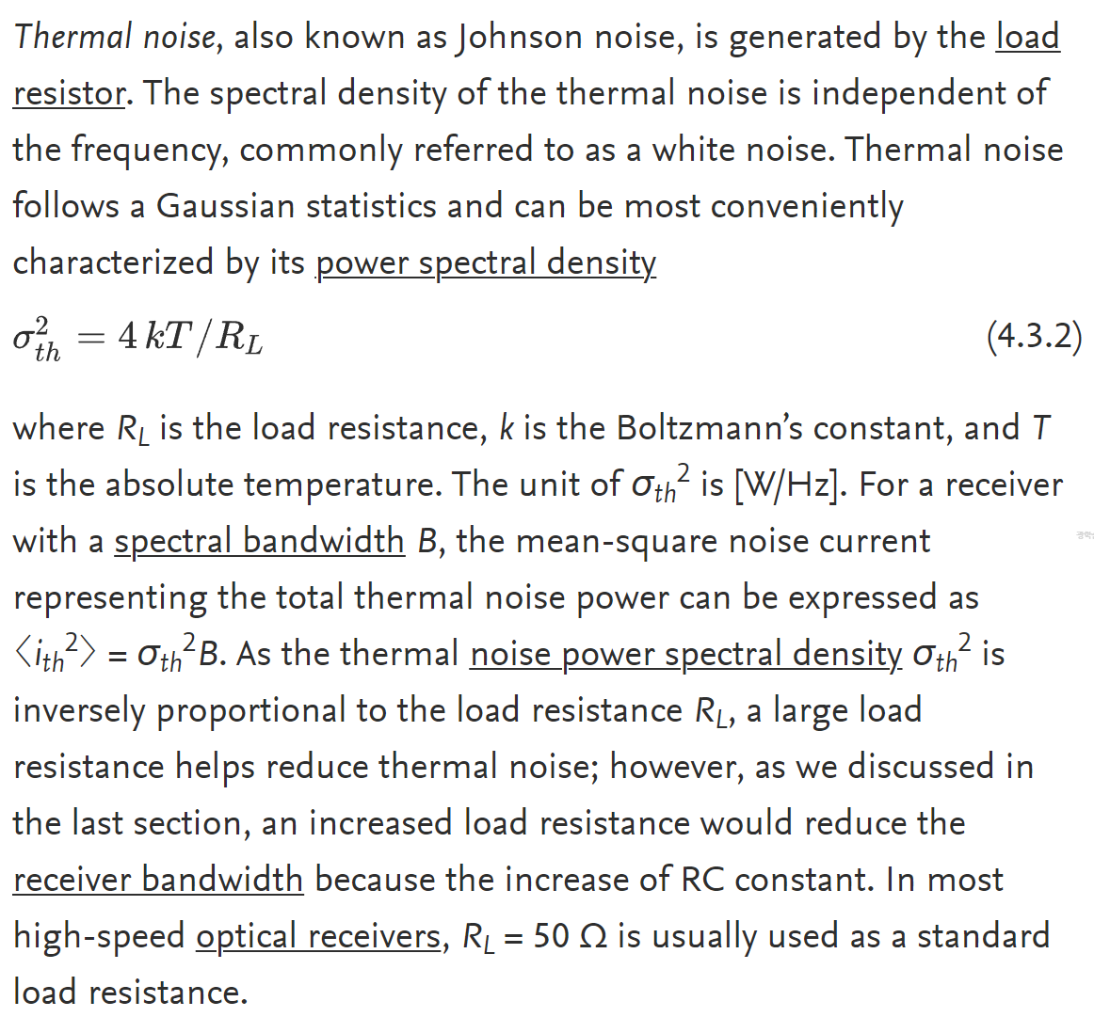
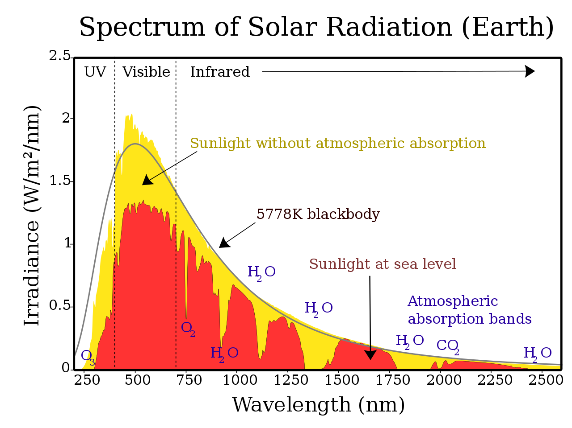
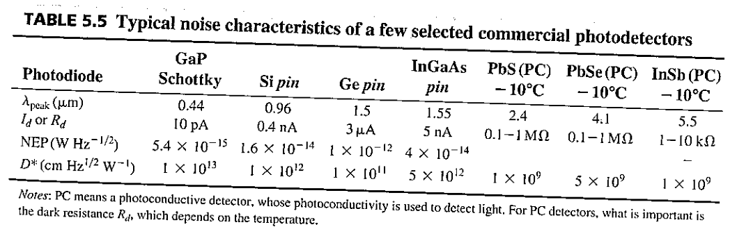




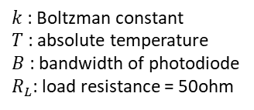






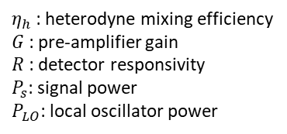

Detector noise
Heterodyne mixing efficiency: If perfect overlap between the signal and the LO does not occur, some loss takes place
$$\left\langle i_{s}^{2}\right\rangle =2η_{h}G^{2}R^{2}P_{LO}P_{s}$$
$$\left\langle i_{n}^{2}\right\rangle =\left\langle i_{shot, sig}^{2}\right\rangle +\left\langle i_{shot, LO}^{2}\right\rangle +\left\langle i_{background}^{2}\right\rangle +\left\langle i_{dark}^{2}\right\rangle +\left\langle i_{thermal}^{2}\right\rangle$$
Standard deviation of noises
$η_{h}$: heterodyne mixing efficiency
$G$: pre-amplifier gain
$R$: detector responsivity
$P_{s}$: signal power
$P_{LO}$: local oscillator power
Thermal noise: generated by load resister, white noise, Gaussian statics, mean = 0
$$\left\langle i_{s}^{2}\right\rangle =2η_{h}G^{2}R^{2}P_{LO}P_{s}$$
Noise spectral density
$$σ_{thermal}^{2}=\frac{4kTB}{R_{L}}$$
$k$: Boltzman constant
$T$: absolute temperature
$B$ : bandwidth of photodiode
$R_{L}$: load resistance = 50ohm
$η_{q}$: detector quantum efficiency
$e$: charge on an electro
$$R=\frac{η_{q}e}{hν}$$
$$\left\langle i_{thermal}^{2}\right\rangle =\frac{4kTB}{R_{L}}$$
Shot noise: statistic nature of photo detection, white noise, mean = standard deviation
$$σ_{shot}^{2}=2eG^{2}FRP_{s}$$
$G=1, F=1$: no APD
$$\left\langle i_{shot}^{2}\right\rangle =2eG^{2}FRP_{s}B$$
$F$: excess noise factor associated with pre-amplifier gain
$$\left\langle i_{dark}^{2}\right\rangle =2eB(I_{dks}+I_{dkb}G^{2}F)$$
$I_{dks}$: surface dark current
$I_{dkb}$: bulk dark current (multiplied by the gain of an APD)
2/17
Notes:
(00:50)
우선 FMCW 기술에 대해 간략히 소개 드리겠습니다.

Slide 10













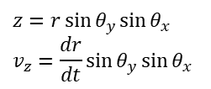




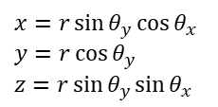

2D scan
$$x=r\sin{θ_{y}}\cos{θ_{x}} \\ y=r\cos{θ_{y}} \\ z=r\sin{θ_{y}}\sin{θ_{x}}$$
angle
$$z=d$$
$$y$$
$$θ_{x_{1}}$$
$$θ_{y}$$
$$θ_{y_{1}}$$
$$r$$
$$∙∙∙$$
$$θ_{y_{0}}$$
$$θ_{x}$$
$$z$$
$$θ_{x_{0}}$$
$$x$$
$$T_{x}$$
Time
$$T_{y}$$
$$T_{y}=\frac{1}{frame rate}$$
$$z=r\sin{θ_{y}}\sin{θ_{x}}=d$$
$$T_{x}=\frac{T_{y}}{vertical resolution}=\frac{1}{frame rate×vertical resolution}$$
$$r=\frac{d}{\sin{θ_{y}}×\sin{θ_{x}}}$$
$$T=\frac{T_{x}}{horizontal resolution}=\frac{1}{frame rate×vertical resolution×horizontal resolution}$$
$$\frac{dθ_{x}}{dt}=\dot{θ_{x}}=\frac{θ_{x_{1}}−θ_{x_{0}}}{T_{x}}$$
$$θ_{x}=θ_{x_{0}}+\dot{θ_{x}}t$$
$$\frac{dθ_{y}}{dt}=\dot{θ_{y}}=\frac{θ_{y_{1}}−θ_{y_{0}}}{T_{y}}$$
$$θ_{y}=θ_{y_{0}}+\dot{θ_{y}}t$$
$$z=r\sin{θ_{y}}\sin{θ_{x}} \\ v_{z}=\frac{dr}{dt}\sin{θ_{y}}\sin{θ_{x}}$$
2/17
Notes:
(00:50)
우선 FMCW 기술에 대해 간략히 소개 드리겠습니다.

Slide 11
2. TX part
8/17
Notes:
(06:30)
현재까지 FMCW 방식에 대한 간단한 소개를 하였고 다음으로 FMCW 업체와 일부 업체에 대한 특허 분석 결과를 발표드리겠습니다.

Slide 12
3. Control part
14/17
Notes:
(14:50)
마지막으로 자율주행 시장에서 FMCW LiDAR는 어느 수준에 위치해 있는지 발표하겠습니다.

Slide 13
4. 결론
16/17
Notes:
(15:40)
저희가 생각한 이번 기술 동향 보고의 결론입니다.

Slide 14



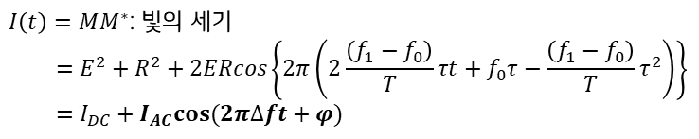







1-2. FMCW LiDAR의 이론적 접근
정지된 물체에 대한 거리 계산
움직이는 물체에 대한 거리와 축 방향 속력 계산
※ $λ$ : 빛의 파장
$f_{1}$ : 최대 주파수
$f_{0}$ : 최소 주파수
$c$ : 빛의 속력
Frequency
Frequency
Frequency
Frequency
$$f_{d}$$
Receive
Emit
Receive
Emit
$$Δf_{up}$$
$Δf$: 맥놀이 주파수
$$Δf_{down}$$
$$Δf_{down}$$
$Δf$: 맥놀이 주파수
$$Δf_{up}$$
$τ$: 시간 지연
Time
Time
Time
Time
$$T$$
$$E\left(t\right)=Eexp\left[j2π\left\{f_{0}t+\frac{(f_{1}−f_{0})}{T}t^{2}+φ\right\}\right]$$
: 투사파
도플러 효과 발생
$$f_{c}′=\left(\frac{c−v_{t}}{c}\right)f_{c}$$
$f_{c}$ : 실제 빛의 주파수
$f_{c}′$ : 변화된 빛의 주파수
$v_{t}$ : 물체의 축 방향 속력
$$R(t)=Rexp\left[j2π\left\{f_{0}\left(t−τ\right)+\frac{\left(f_{1}−f_{0}\right)}{T}{\left(t−τ\right)}^{2}+φ\right\}\right]$$
: 반사파
$M\left(t\right)=E\left(t\right)+R\left(t\right)$ : 간섭광
$$f_{d}=f_{c}−f_{c}"=\frac{2v_{t}}{c}f_{c}$$
$I\left(t\right)=MM^{∗}$: 빛의 세기 $$=E^{2}+R^{2}+2ERcos\left\{2π\left(2\frac{\left(f_{1}−f_{0}\right)}{T}τt+f_{0}τ−\frac{\left(f_{1}−f_{0}\right)}{T}τ^{2}\right)\right\} \\ =I_{DC}+I_{AC}cos⁡(2π∆ft+φ)$$
: 도플러 주파수
$∆f_{up}=(∆f+f_{d})$
$$R=\frac{cτ}{2}=\frac{ΔfcT}{4\left(f_{1}−f_{0}\right)}$$
$∆f_{down}=(∆f−f_{d})$
$$Δf=2\frac{\left(f_{1}−f_{0}\right)}{T}τ$$
: 물체 거리
$$Δf=\frac{\left({∆f}_{up}+∆f_{down}\right)}{2}$$
$$R=\frac{cτ}{2}=\frac{cT}{4\left(f_{1}−f_{0}\right)}\frac{\left({∆f}_{up}+∆f_{down}\right)}{2}$$
: 맥놀이 주파수
$$ΔR=\frac{c}{4\left(f_{1}−f_{0}\right)}$$
: 거리 해상도
$$τ=\frac{ΔfT}{2\left(f_{1}−f_{0}\right)}$$
$$f_{d}=\frac{\left({∆f}_{up}−∆f_{down}\right)}{2} \\ =\frac{{2v}_{t}}{c}f_{c}=\frac{2v_{t}}{λ}$$
: 물체 거리
: 시간 지연
※ 측$정 시간이 T일$ 때
$$v_{t}=\frac{λ}{2}f_{d}=\frac{λ\left({∆f}_{up}−∆f_{down}\right)}{4}$$
$$R_{max}=\frac{f_{s}cT}{8\left(f_{1}−f_{0}\right)}$$
: 최대 거리
: 물체 축 속력
※ $f_{s}$: 샘플링 주파수
6/17
Notes:
(02:40)
FMCW방식은 물체로부터 반사된 빛과 저희가 보내는 빛과의 간섭을 이용해 거리를 측정합니다.
해당 그래프를 보시면 x축이 시간이고 y축이 주파수일 때,
만약 삼각파형을 투사하게 되면 반사되는 파형은 물체의 거리에 따라서 시간지연이 발생할 것입니다.
이로 인해 투사파와 반사파의 주파수 차이가 발생하게 되고 이를 맥놀이 주파수라고 합니다.
이러한 맥놀이 주파수에 의해 FMCW LiDAR에서 받는 신호의 세기는 맥놀이 주파수로 진동하게 되고,
이러한 맥놀이 주파수를 측정하여 물체의 거리를 측정할 수 있게 됩니다.
또한 물체가 움직이고 있다면 물체의 축방향 속력을 동시에 측정 가능합니다.
같은 파형에서 물체가 움직이고 있다면 도플러 효과가 발생하여 반사파의 주파수 변화가 발생하게 됩니다.
이에 따라 맥놀이 주파수도 다음과 같이 두개로 나누어지게 되는데 이러한 두개의 주파수를 이용해 주파수 변화량을 알 수 있고,
이를 이용해 물체의 속력을 구할 수 있습니다.

Slide 15
4. 결론
1. FMCW 기술
2. FMCW 업체 특허
3. FMCW 시장 동향
LiDAR 구현 방법 중 주변 광과의 간섭을 이론적으로 억제 가능하고 속도의 동시 측정이 가능하지만 그에 따른 구성의 복잡성이 단점으로 작용
높은 복잡성으로 인해 구현 방식이 다양하여 FMCW LiDAR 최적화를 위해 여러 접근법을 사용가능한 방법 현재 AEVA社가 기술적 우위를 점하고 많은 등록 특허 보유 중
주요 자동차 메이커에서 일부 업체에 지속적인 투자 진행 중이지만 전체적으로 시작 단계
4. 결론
FMCW LiDAR는 확실한 장점과 단점을 가지는 LiDAR 구현 방식으로 자사에서 본격 개발을 하기에는 Risk가 있으나, 시장 상황을 주시하며 지속적인 study가 필요하다고 판단됨.
17/17
Notes:
(15:50)
FMCW 기술로 봤을 때 FMCW LiDAR는 구현 방법 중 이론적인 장점들이 있지만 구현에 따른 단점이 존재합니다.
FMCW 업체 특허를 조사해 보았을 때, FMCW LiDAR는 구현 방식이 다양하여 업체에서 여러 접근법을 시도해 보고 있고 AEVA가 기술적 우위를 점하고 있습니다.
FMCW 시장 동향을 보았을 때, FMCW LiDAR는 주요 자동차 메이커에서 일부 투자가 있지만 아직은 초보적인 단계인 것 같습니다.
최종적으로, 저희가 조사 및 분석해본 결과, FMCW는 외광에 강건하고 속도의 동시 측정이 가능하다는 확실한 장점과 단점을 가지는 구현 방식으로
시장 동향으로 보아 직접 개발 프로세스를 적용하기에는 이르지만 지속적인 내부 스터디가 필요한 방식이라고 결론 내렸습니다.

Slide 16
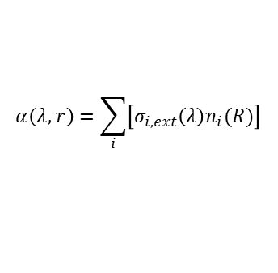

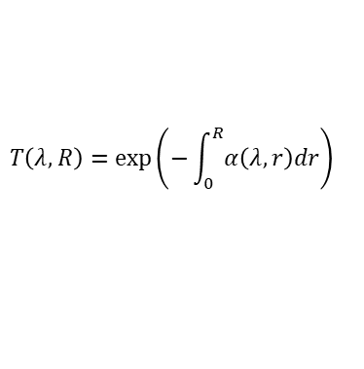



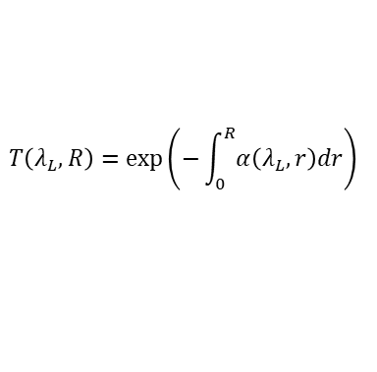

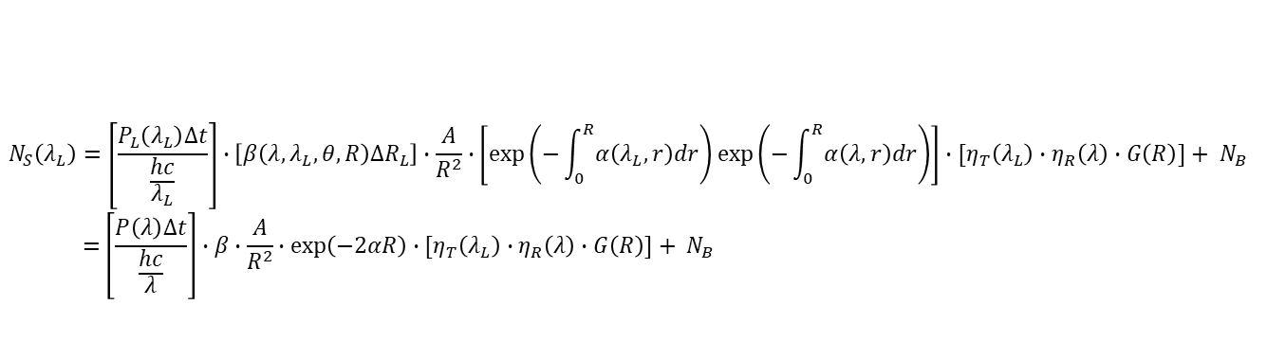

Radiometry
Ambient light
$$N_{B}$$
Target property
$${β\left(λ,λ_{L},θ,R\right)∆R}_{L}$$
$$T(λ_{L},R)$$
Transmission scattering
Beam splitter loss
Reflection scattering
$$T(λ,R)$$
Collimator loss
$$\frac{A}{R^{2}}$$
TX power
$$N_{S}\left(λ_{L}\right)=\left[\frac{P_{L}\left(λ_{L}\right)∆t}{\frac{hc}{λ_{L}}}\right]∙\left[{β\left(λ,λ_{L},θ,R\right)∆R}_{L}\right]∙\frac{A}{R^{2}}∙\left[\exp\left(−\int_{0}^{R}{α\left(λ_{L},r\right)dr}\right)\exp\left(−\int_{0}^{R}{α\left(λ,r\right)dr}\right)\right]∙[η_{T}\left(λ_{L}\right)∙η_{R}\left(λ\right)∙G\left(R\right)\text{]}+ N_{B} \\ =\left[\frac{P\left(λ\right)∆t}{\frac{hc}{λ}}\right]∙β∙\frac{A}{R^{2}}∙\exp\left(−2αR\right)∙[η_{T}\left(λ_{L}\right)∙η_{R}\left(λ\right)∙G\left(R\right)\text{]}+ N_{B}$$
$$N_{L}\left(λ_{L}\right)$$
Reflectance
TX
$$η\left(λ,λ_{L}\right)G(R)$$
Lens area
BPD
$$N_{L}\left(λ_{L}\right)=\frac{P_{L}\left(λ_{L}\right)∆t}{hc/λ_{L}}$$
= the number of emitted photons
LiDAR hardware optical efficiency
Ex) mirrors, lens, filters, detectors,…
$$η\left(λ,λ_{L}\right)=η_{T}\left(λ_{L}\right)∙η_{R}(λ)$$
$${β\left(λ,λ_{L},θ,R\right)∆R}_{L}$$
= Backscatter coefficient
= volume scatter coefficient x scattering layer thickness
$$G(R)$$
Geometrical form factor (mainly overlap of TX and RX)
$$\frac{A}{R^{2}}$$
= Collected ratio
$$T\left(λ_{L},R\right)=\exp\left(−\int_{0}^{R}{α\left(λ_{L},r\right)dr}\right)$$
$$N_{B}$$
Ambient light
$$T\left(λ,R\right)=\exp\left(−\int_{0}^{R}{α\left(λ,r\right)dr}\right)$$
Propagation loss
$$α\left(λ,r\right)=\sum_{i}{\left[σ_{i,ext}\left(λ\right)n_{i}(R)\right]}$$
Extinction coefficient
Extinction = absorption + scatterring
2/17
Notes:
(00:50)
우선 FMCW 기술에 대해 간략히 소개 드리겠습니다.

Slide 17

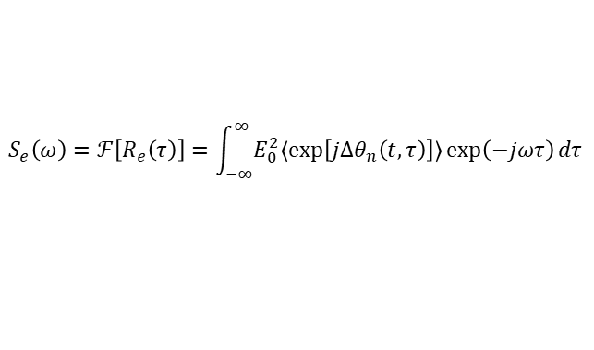
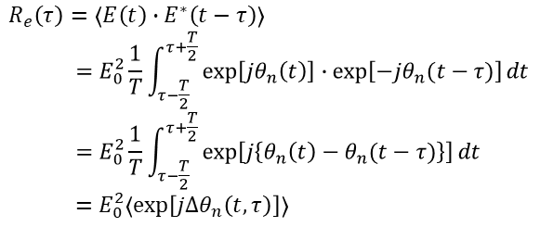





1-2. FMCW LiDAR의 이론적 접근
$$\vec{E}\left(t\right)={\vec{E}}_{0}\exp\left[j\left(\vec{k}∙\vec{r}−ωt\right)\right]$$
Im
$$E\left(t\right)=E_{0}\exp\left[jθ_{n}(t)\right]$$
$$E(t)=E_{0}\exp\left[jθ\right]$$
$$R_{e}\left(τ\right)=\left\langle E\left(t\right)∙E^{∗}\left(t−τ\right)\right\rangle \\ =E_{0}^{2}\frac{1}{T}\int_{τ−\frac{T}{2}}^{τ+\frac{T}{2}}{\exp\left[jθ_{n}\left(t\right)\right]∙\exp\left[−jθ_{n}(t−τ)\right]dt} \\ =E_{0}^{2}\frac{1}{T}\int_{τ−\frac{T}{2}}^{τ+\frac{T}{2}}{\exp\left[j\left\{θ_{n}\left(t\right)−θ_{n}(t−τ)\right\}\right]dt} \\ =E_{0}^{2}\left\langle \exp\left[j∆θ_{n}\left(t,τ\right)\right]\right\rangle$$
$$ω=\frac{dθ}{dt}=ω_{0}+\frac{ω_{1}−ω_{0}}{T}t$$ $=ω_{0}+ξt$
$$θ$$
Re
$$θ=\int{ω\left(t\right)dt}=θ_{0}+ω_{0}t+\frac{ξ}{2}t^{2}$$
$$∆θ_{n}\left(t,τ\right)=θ_{n}\left(t\right)−θ_{n}(t−τ)$$
Zero mean Gaussian random variable
$$E\left(t\right)=E_{0}\exp\left[jθ\right] \\ =E_{0}\exp\left[j\left(θ_{0}+ω_{0}t+\frac{ξ}{2}t^{2}\right)\right]$$
$$p\left(∆θ_{n}\right)=\frac{1}{\sqrt{2π}σ_{∆θ_{n}}}\exp\left(−\frac{1}{2}∙\frac{∆θ_{n}^{2}}{σ_{∆θ_{n}}^{2}}\right)$$
$$E\left(t\right)=E_{0}\exp\left[j\left(\int_{0}^{t}{ω\left(ξ\right)dξ}+θ_{n}(t)\right)\right]$$
$$\left\langle \exp\left[j∆θ_{n}\left(t,τ\right)\right]\right\rangle =\exp\left(−\frac{σ_{∆θ_{n}}^{2}}{2}\right)$$
$$R\left(t\right)=R_{0}\exp\left[j\left(\int_{0}^{t−τ}{ω\left(ξ\right)dξ}+θ_{n}(t−τ)\right)\right]$$
$$S_{e}\left(ω\right)=ℱ\left[R_{e}\left(τ\right)\right]=\int_{−∞}^{∞}{E_{0}^{2}\left\langle \exp\left[j∆θ_{n}\left(t,τ\right)\right]\right\rangle \exp\left(−jωτ\right)dτ}$$
$I\left(t\right)=MM^{∗}$: 빛의 세기 $$=E_{0}^{2}+R_{0}^{2}+2E_{0}R_{o}\cos\left[\int_{t−τ}^{t}{ω\left(ξ\right)dξ}−\int_{0}^{t−τ}{ω\left(ξ\right)dξ}+∆θ_{n}\left(t,τ\right)\right]$$
For white noise,
$$S_{\frac{dθ}{dt}}\left(ω\right)=S_{\dot{θ}}$$
$$∆θ_{n}\left(t,τ\right)=θ_{n}\left(t\right)−θ_{n}(t−τ)$$
$$σ_{∆θ_{n}}^{2}=\left\langle {\left[θ_{n}\left(t\right)−θ\left(t−τ\right)\right]}^{2}\right\rangle$$
6/17
Notes:
(02:40)
FMCW방식은 물체로부터 반사된 빛과 저희가 보내는 빛과의 간섭을 이용해 거리를 측정합니다.
해당 그래프를 보시면 x축이 시간이고 y축이 주파수일 때,
만약 삼각파형을 투사하게 되면 반사되는 파형은 물체의 거리에 따라서 시간지연이 발생할 것입니다.
이로 인해 투사파와 반사파의 주파수 차이가 발생하게 되고 이를 맥놀이 주파수라고 합니다.
이러한 맥놀이 주파수에 의해 FMCW LiDAR에서 받는 신호의 세기는 맥놀이 주파수로 진동하게 되고,
이러한 맥놀이 주파수를 측정하여 물체의 거리를 측정할 수 있게 됩니다.
또한 물체가 움직이고 있다면 물체의 축방향 속력을 동시에 측정 가능합니다.
같은 파형에서 물체가 움직이고 있다면 도플러 효과가 발생하여 반사파의 주파수 변화가 발생하게 됩니다.
이에 따라 맥놀이 주파수도 다음과 같이 두개로 나누어지게 되는데 이러한 두개의 주파수를 이용해 주파수 변화량을 알 수 있고,
이를 이용해 물체의 속력을 구할 수 있습니다.

Slide 18

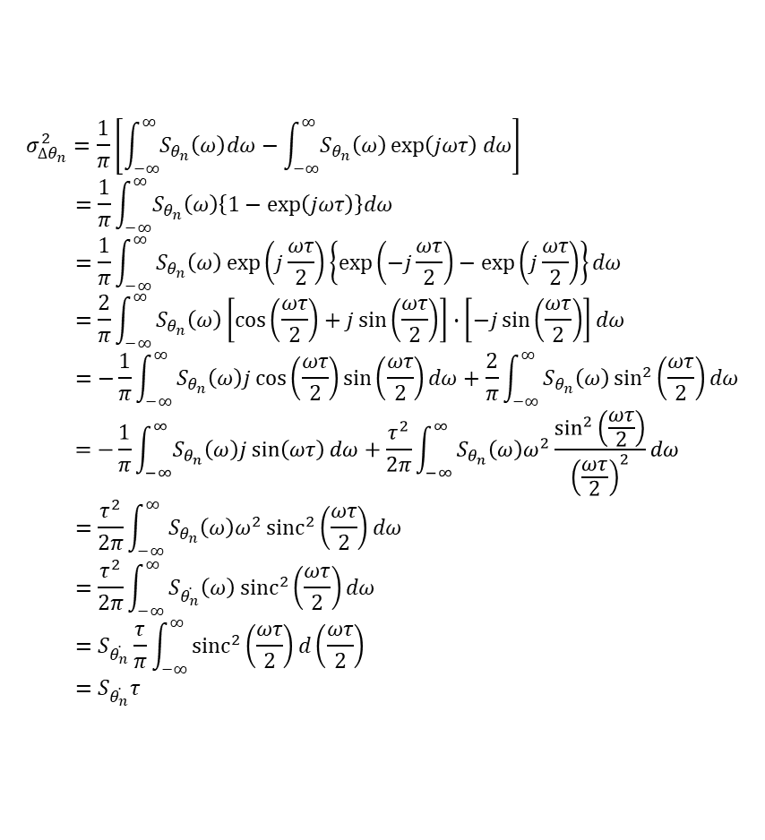

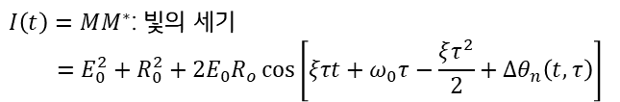
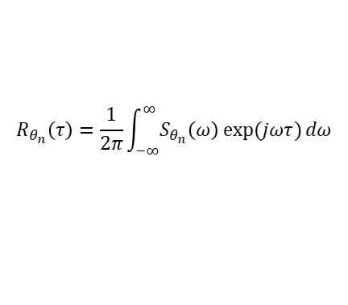


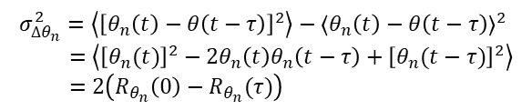
1-2. FMCW LiDAR의 이론적 접근
Im
$$σ_{∆θ_{n}}^{2}=\left\langle {\left[θ_{n}\left(t\right)−θ\left(t−τ\right)\right]}^{2}\right\rangle −{\left\langle θ_{n}\left(t\right)−θ\left(t−τ\right)\right\rangle }^{2} \\ =\left\langle {\left[θ_{n}(t)\right]}^{2}−2θ_{n}\left(t\right)θ_{n}\left(t−τ\right)+{\left[θ_{n}(t−τ)\right]}^{2}\right\rangle \\ =2\left(R_{θ_{n}}\left(0\right)−R_{θ_{n}}(τ)\right)$$
$$\vec{E}\left(t\right)={\vec{E}}_{0}\exp\left[j\left(\vec{k}∙\vec{r}−ωt\right)\right]$$
$$E(t)=E_{0}\exp\left[jθ\right]$$
$$θ$$
$$R_{θ_{n}}\left(τ\right)=\frac{1}{2π}\int_{−∞}^{∞}{S_{θ_{n}}\left(ω\right)\exp{(jωτ)}dω}$$
$$ω=\frac{dθ}{dt}=ω_{0}+\frac{ω_{1}−ω_{0}}{T}t$$ $=ω_{0}+ξt$
Re
$$σ_{∆θ_{n}}^{2}=\frac{1}{π}\left[\int_{−∞}^{∞}{S_{θ_{n}}\left(ω\right)dω}−\int_{−∞}^{∞}{S_{θ_{n}}\left(ω\right)\exp\left(jωτ\right)dω}\right] \\ =\frac{1}{π}\int_{−∞}^{∞}{S_{θ_{n}}\left(ω\right)\left\{1−\exp\left(jωτ\right)\right\}dω} \\ =\frac{1}{π}\int_{−∞}^{∞}{S_{θ_{n}}\left(ω\right)\exp\left(j\frac{ωτ}{2}\right)\left\{\exp\left(−j\frac{ωτ}{2}\right)−\exp\left(j\frac{ωτ}{2}\right)\right\}dω} \\ =\frac{2}{π}\int_{−∞}^{∞}{S_{θ_{n}}\left(ω\right)\left[\cos\left(\frac{ωτ}{2}\right)+j\sin\left(\frac{ωτ}{2}\right)\right]∙\left[−j\sin\left(\frac{ωτ}{2}\right)\right]dω} \\ =−\frac{1}{π}\int_{−∞}^{∞}{S_{θ_{n}}\left(ω\right)j\cos\left(\frac{ωτ}{2}\right)\sin\left(\frac{ωτ}{2}\right)dω}+\frac{2}{π}\int_{−∞}^{∞}{S_{θ_{n}}\left(ω\right)\sin^{2}\left(\frac{ωτ}{2}\right)dω} \\ =−\frac{1}{π}\int_{−∞}^{∞}{S_{θ_{n}}\left(ω\right)j\sin\left(ωτ\right)dω}+\frac{τ^{2}}{2π}\int_{−∞}^{∞}{S_{θ_{n}}\left(ω\right)ω^{2}\frac{\sin^{2}\left(\frac{ωτ}{2}\right)}{{\left(\frac{ωτ}{2}\right)}^{2}}dω} \\ =\frac{τ^{2}}{2π}\int_{−∞}^{∞}{S_{θ_{n}}\left(ω\right)ω^{2}{sinc}^{2}\left(\frac{ωτ}{2}\right)dω} \\ =\frac{τ^{2}}{2π}\int_{−∞}^{∞}{S_{\dot{θ_{n}}}\left(ω\right){sinc}^{2}\left(\frac{ωτ}{2}\right)dω} \\ =S_{\dot{θ_{n}}}\frac{τ}{π}\int_{−∞}^{∞}{{sinc}^{2}\left(\frac{ωτ}{2}\right)d\left(\frac{ωτ}{2}\right)} \\ =S_{\dot{θ_{n}}}τ$$
$$θ=\int{ω\left(t\right)dt}=θ_{0}+ω_{0}t+\frac{ξ}{2}t^{2}$$
$$E\left(t\right)=E_{0}\exp\left[jθ\right] \\ =E_{0}\exp\left[j\left(θ_{0}+ω_{0}t+\frac{ξ}{2}t^{2}\right)\right]$$
$$E\left(t\right)=E_{0}\exp\left[j\left(θ_{0}+ω_{0}t+\frac{ξ}{2}t^{2}+θ_{n}(t)\right)\right]$$
$$R\left(t\right)=R_{0}\exp\left[j\left(θ_{0}+ω_{0}(t−τ)+\frac{ξ}{2}{\left(t−τ\right)}^{2}+θ_{n}(t−τ)\right)\right]$$
$I\left(t\right)=MM^{∗}$: 빛의 세기 $$=E_{0}^{2}+R_{0}^{2}+2E_{0}R_{o}\cos\left[ξτt+ω_{0}τ−\frac{ξτ^{2}}{2}+∆θ_{n}\left(t,τ\right)\right]$$
For white noise,
$$S_{\dot{θ}}\left(ω\right)=S_{\dot{θ}}$$
$$∆θ_{n}\left(t,τ\right)=θ_{n}\left(t\right)−θ_{n}(t−τ)$$
Zero mean Gaussian random variable
6/17
Notes:
(02:40)
FMCW방식은 물체로부터 반사된 빛과 저희가 보내는 빛과의 간섭을 이용해 거리를 측정합니다.
해당 그래프를 보시면 x축이 시간이고 y축이 주파수일 때,
만약 삼각파형을 투사하게 되면 반사되는 파형은 물체의 거리에 따라서 시간지연이 발생할 것입니다.
이로 인해 투사파와 반사파의 주파수 차이가 발생하게 되고 이를 맥놀이 주파수라고 합니다.
이러한 맥놀이 주파수에 의해 FMCW LiDAR에서 받는 신호의 세기는 맥놀이 주파수로 진동하게 되고,
이러한 맥놀이 주파수를 측정하여 물체의 거리를 측정할 수 있게 됩니다.
또한 물체가 움직이고 있다면 물체의 축방향 속력을 동시에 측정 가능합니다.
같은 파형에서 물체가 움직이고 있다면 도플러 효과가 발생하여 반사파의 주파수 변화가 발생하게 됩니다.
이에 따라 맥놀이 주파수도 다음과 같이 두개로 나누어지게 되는데 이러한 두개의 주파수를 이용해 주파수 변화량을 알 수 있고,
이를 이용해 물체의 속력을 구할 수 있습니다.

Slide 19
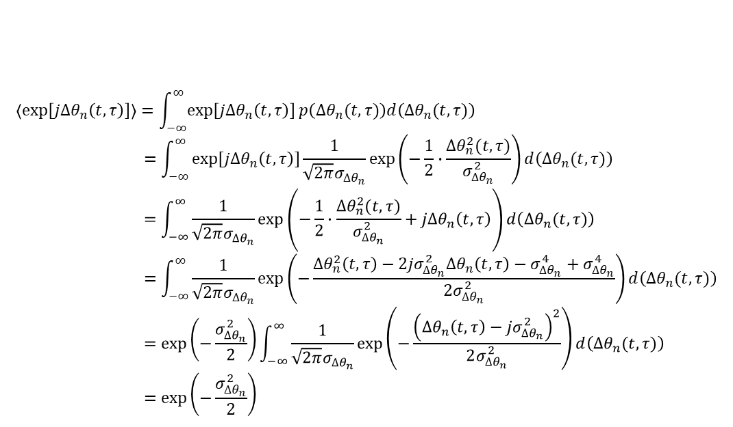

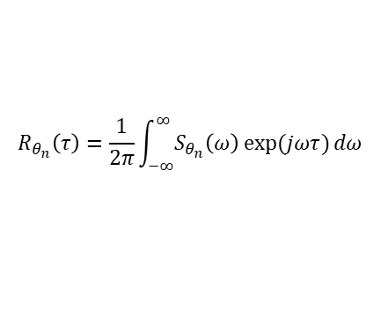
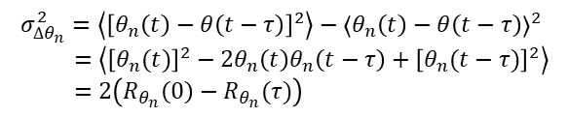
1-2. FMCW LiDAR의 이론적 접근
$$\left\langle \exp\left[j∆θ_{n}\left(t,τ\right)\right]\right\rangle =\int_{−∞}^{∞}{\exp\left[j∆θ_{n}\left(t,τ\right)\right]p\left(∆θ_{n}(t,τ)\right)d\left(∆θ_{n}(t,τ)\right)} \\ =\int_{−∞}^{∞}{\exp\left[j∆θ_{n}\left(t,τ\right)\right]\frac{1}{\sqrt{2π}σ_{∆θ_{n}}}\exp\left(−\frac{1}{2}∙\frac{∆θ_{n}^{2}(t,τ)}{σ_{∆θ_{n}}^{2}}\right)d\left(∆θ_{n}(t,τ)\right)} \\ =\int_{−∞}^{∞}{\frac{1}{\sqrt{2π}σ_{∆θ_{n}}}\exp\left(−\frac{1}{2}∙\frac{∆θ_{n}^{2}(t,τ)}{σ_{∆θ_{n}}^{2}}+j∆θ_{n}\left(t,τ\right)\right)d\left(∆θ_{n}(t,τ)\right)} \\ =\int_{−∞}^{∞}{\frac{1}{\sqrt{2π}σ_{∆θ_{n}}}\exp\left(−\frac{∆θ_{n}^{2}\left(t,τ\right)−2jσ_{∆θ_{n}}^{2}∆θ_{n}\left(t,τ\right)−σ_{∆θ_{n}}^{4}+σ_{∆θ_{n}}^{4}}{2σ_{∆θ_{n}}^{2}}\right)d\left(∆θ_{n}(t,τ)\right)} \\ =\exp\left(−\frac{σ_{∆θ_{n}}^{2}}{2}\right)\int_{−∞}^{∞}{\frac{1}{\sqrt{2π}σ_{∆θ_{n}}}\exp\left(−\frac{{\left(∆θ_{n}\left(t,τ\right)−jσ_{∆θ_{n}}^{2}\right)}^{2}}{2σ_{∆θ_{n}}^{2}}\right)d\left(∆θ_{n}(t,τ)\right)} \\ =\exp\left(−\frac{σ_{∆θ_{n}}^{2}}{2}\right)$$
$$S_{θ_{n}}\left(−ω\right)j\sin\left(−ωτ\right)=−S_{θ_{n}}\left(ω\right)j\sin\left(ωτ\right)$$
$$σ_{∆θ_{n}}^{2}=\left\langle {\left[θ_{n}\left(t\right)−θ\left(t−τ\right)\right]}^{2}\right\rangle −{\left\langle θ_{n}\left(t\right)−θ\left(t−τ\right)\right\rangle }^{2} \\ =\left\langle {\left[θ_{n}(t)\right]}^{2}−2θ_{n}\left(t\right)θ_{n}\left(t−τ\right)+{\left[θ_{n}(t−τ)\right]}^{2}\right\rangle \\ =2\left(R_{θ_{n}}\left(0\right)−R_{θ_{n}}(τ)\right)$$
$$R_{θ_{n}}\left(τ\right)=\frac{1}{2π}\int_{−∞}^{∞}{S_{θ_{n}}\left(ω\right)\exp{(jωτ)}dω}$$
6/17
Notes:
(02:40)
FMCW방식은 물체로부터 반사된 빛과 저희가 보내는 빛과의 간섭을 이용해 거리를 측정합니다.
해당 그래프를 보시면 x축이 시간이고 y축이 주파수일 때,
만약 삼각파형을 투사하게 되면 반사되는 파형은 물체의 거리에 따라서 시간지연이 발생할 것입니다.
이로 인해 투사파와 반사파의 주파수 차이가 발생하게 되고 이를 맥놀이 주파수라고 합니다.
이러한 맥놀이 주파수에 의해 FMCW LiDAR에서 받는 신호의 세기는 맥놀이 주파수로 진동하게 되고,
이러한 맥놀이 주파수를 측정하여 물체의 거리를 측정할 수 있게 됩니다.
또한 물체가 움직이고 있다면 물체의 축방향 속력을 동시에 측정 가능합니다.
같은 파형에서 물체가 움직이고 있다면 도플러 효과가 발생하여 반사파의 주파수 변화가 발생하게 됩니다.
이에 따라 맥놀이 주파수도 다음과 같이 두개로 나누어지게 되는데 이러한 두개의 주파수를 이용해 주파수 변화량을 알 수 있고,
이를 이용해 물체의 속력을 구할 수 있습니다.

Slide 20
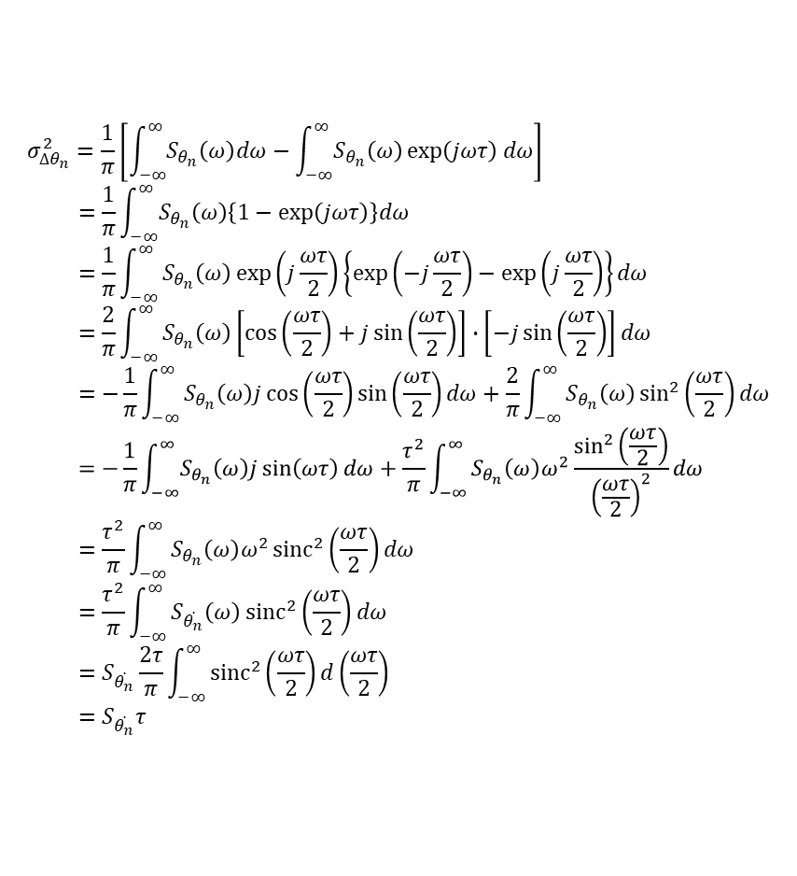
1-2. FMCW LiDAR의 이론적 접근
$$σ_{∆θ_{n}}^{2}=\frac{1}{π}\left[\int_{−∞}^{∞}{S_{θ_{n}}\left(ω\right)dω}−\int_{−∞}^{∞}{S_{θ_{n}}\left(ω\right)\exp\left(jωτ\right)dω}\right] \\ =\frac{1}{π}\int_{−∞}^{∞}{S_{θ_{n}}\left(ω\right)\left\{1−\exp\left(jωτ\right)\right\}dω} \\ =\frac{1}{π}\int_{−∞}^{∞}{S_{θ_{n}}\left(ω\right)\exp\left(j\frac{ωτ}{2}\right)\left\{\exp\left(−j\frac{ωτ}{2}\right)−\exp\left(j\frac{ωτ}{2}\right)\right\}dω} \\ =\frac{2}{π}\int_{−∞}^{∞}{S_{θ_{n}}\left(ω\right)\left[\cos\left(\frac{ωτ}{2}\right)+j\sin\left(\frac{ωτ}{2}\right)\right]∙\left[−j\sin\left(\frac{ωτ}{2}\right)\right]dω} \\ =−\frac{1}{π}\int_{−∞}^{∞}{S_{θ_{n}}\left(ω\right)j\cos\left(\frac{ωτ}{2}\right)\sin\left(\frac{ωτ}{2}\right)dω}+\frac{2}{π}\int_{−∞}^{∞}{S_{θ_{n}}\left(ω\right)\sin^{2}\left(\frac{ωτ}{2}\right)dω} \\ =−\frac{1}{π}\int_{−∞}^{∞}{S_{θ_{n}}\left(ω\right)j\sin\left(ωτ\right)dω}+\frac{τ^{2}}{π}\int_{−∞}^{∞}{S_{θ_{n}}\left(ω\right)ω^{2}\frac{\sin^{2}\left(\frac{ωτ}{2}\right)}{{\left(\frac{ωτ}{2}\right)}^{2}}dω} \\ =\frac{τ^{2}}{π}\int_{−∞}^{∞}{S_{θ_{n}}\left(ω\right)ω^{2}{sinc}^{2}\left(\frac{ωτ}{2}\right)dω} \\ =\frac{τ^{2}}{π}\int_{−∞}^{∞}{S_{\dot{θ_{n}}}\left(ω\right){sinc}^{2}\left(\frac{ωτ}{2}\right)dω} \\ =S_{\dot{θ_{n}}}\frac{2τ}{π}\int_{−∞}^{∞}{{sinc}^{2}\left(\frac{ωτ}{2}\right)d\left(\frac{ωτ}{2}\right)} \\ =S_{\dot{θ_{n}}}τ$$
6/17
Notes:
(02:40)
FMCW방식은 물체로부터 반사된 빛과 저희가 보내는 빛과의 간섭을 이용해 거리를 측정합니다.
해당 그래프를 보시면 x축이 시간이고 y축이 주파수일 때,
만약 삼각파형을 투사하게 되면 반사되는 파형은 물체의 거리에 따라서 시간지연이 발생할 것입니다.
이로 인해 투사파와 반사파의 주파수 차이가 발생하게 되고 이를 맥놀이 주파수라고 합니다.
이러한 맥놀이 주파수에 의해 FMCW LiDAR에서 받는 신호의 세기는 맥놀이 주파수로 진동하게 되고,
이러한 맥놀이 주파수를 측정하여 물체의 거리를 측정할 수 있게 됩니다.
또한 물체가 움직이고 있다면 물체의 축방향 속력을 동시에 측정 가능합니다.
같은 파형에서 물체가 움직이고 있다면 도플러 효과가 발생하여 반사파의 주파수 변화가 발생하게 됩니다.
이에 따라 맥놀이 주파수도 다음과 같이 두개로 나누어지게 되는데 이러한 두개의 주파수를 이용해 주파수 변화량을 알 수 있고,
이를 이용해 물체의 속력을 구할 수 있습니다.

Slide 21





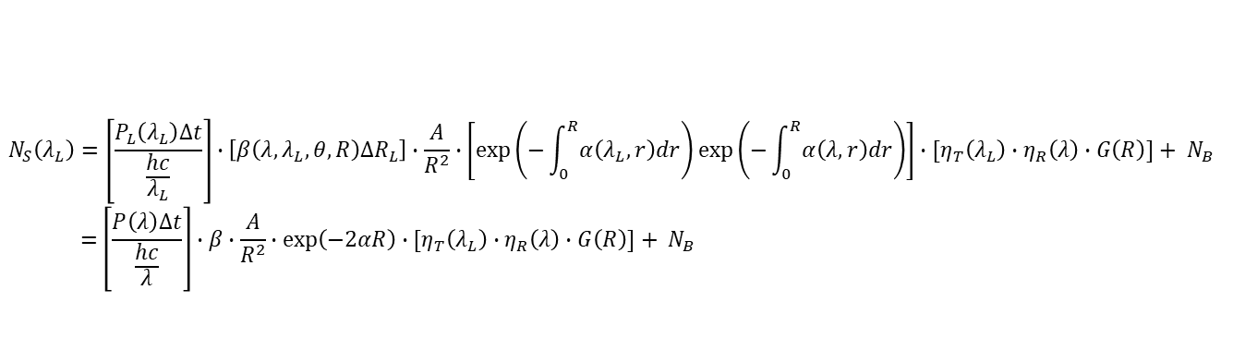






$$λ_{L}=λ$$
반사에 의한 파장 변화 무시
$$T\left(λ_{L},R\right)=T\left(λ,R\right)=αR$$
$${β\left(λ,λ_{L},θ,R\right)∆R}_{L}=β$$
homogeneous
$$N_{S}\left(λ_{L}\right)=\left[\frac{P_{L}\left(λ_{L}\right)∆t}{\frac{hc}{λ_{L}}}\right]∙\left[{β\left(λ,λ_{L},θ,R\right)∆R}_{L}\right]∙\frac{A}{R^{2}}∙\left[\exp\left(−\int_{0}^{R}{α\left(λ_{L},r\right)dr}\right)\exp\left(−\int_{0}^{R}{α\left(λ,r\right)dr}\right)\right]∙[η_{T}\left(λ_{L}\right)∙η_{R}\left(λ\right)∙G\left(R\right)\text{]}+ N_{B} \\ =\left[\frac{P\left(λ\right)∆t}{\frac{hc}{λ}}\right]∙β∙\frac{A}{R^{2}}∙\exp\left(−2αR\right)∙[η_{T}\left(λ_{L}\right)∙η_{R}\left(λ\right)∙G\left(R\right)\text{]}+ N_{B}$$
$$R$$
$$R$$
TX
TX
$$θ$$
$$θ$$
$$Rθ$$
$$r$$
RX
RX
$$Rθ$$
$$A$$
$$A$$
$$N_{S}\left(λ\right)=\left[\frac{P\left(λ\right)∆t}{\frac{hc}{λ}}\right]∙β∙\frac{A}{R^{2}}∙α∙[η_{T}\left(λ_{L}\right)∙η_{R}\left(λ\right)∙G\left(R\right)\text{]}+ N_{B}$$
$$N_{S}\left(λ\right)=\left[\frac{P\left(λ\right)∆t}{\frac{hc}{λ}}\right]∙\frac{r^{2}}{{\left(Rθ\right)}^{2}}∙β∙\frac{A}{R^{2}}∙α∙[η_{T}\left(λ_{L}\right)∙η_{R}\left(λ\right)∙G\left(R\right)\text{]}+ N_{B}$$
$$P_{S}\left(λ\right)=P\left(λ\right)∙β∙\frac{A}{R^{2}}∙α∙[η_{T}\left(λ_{L}\right)∙η_{R}\left(λ\right)∙G\left(R\right)\text{]}+ N_{B}$$
$$P_{S}\left(λ\right)=P\left(λ\right)∙\frac{r^{2}}{{\left(Rθ\right)}^{2}}∙β∙\frac{A}{R^{2}}∙α∙[η_{T}\left(λ_{L}\right)∙η_{R}\left(λ\right)∙G\left(R\right)\text{]}+ N_{B}$$
2/17
Notes:
(00:50)
우선 FMCW 기술에 대해 간략히 소개 드리겠습니다.

Slide 22
Target
TX
RX
2/17
Notes:
(00:50)
우선 FMCW 기술에 대해 간략히 소개 드리겠습니다.

Slide 23
























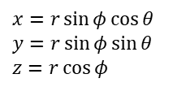
$$z$$
$$x=r\sin{φ}\cos{θ} \\ y=r\sin{φ}\sin{θ} \\ z=r\cos{φ}$$
$$G\left(R\right)=1$$
$$φ$$
$$r$$
$$\hat{n}$$
$$y$$
$$θ′′$$
$$d^{′}=\frac{1}{\cos\left(90°−θ^{′}\right)}=\frac{1}{\sin\left(θ^{′}\right)}$$
$$θ$$
$$θ^{′′}=\hat{r}∙\hat{n}$$ $=90°−θ′$(평면)
$$\hat{r}$$
$$x$$
$$0.5P\left(λ\right)$$
$$P_{S1}\left(λ\right)$$
$$d$$
$$0.5P\left(λ\right)$$
$$θ′$$
$$P\left(λ\right)$$
$$45°$$
$$P_{S2}\left(λ\right)$$
$${0.5P}_{S1}\left(λ\right)$$
$$0.5P_{S2}\left(λ\right)$$
$$P_{S1}\left(λ\right)=0.5P\left(λ\right)∙β_{1}∙\frac{A}{R^{2}}∙{\left(αd\right)}^{2}+ N_{B}$$
$$P_{S2}\left(λ\right)=0.5P\left(λ\right)∙β_{2}∙\frac{A}{R^{2}}∙{\left(αd′\right)}^{2}+ N_{B}$$
2/17
Notes:
(00:50)
우선 FMCW 기술에 대해 간략히 소개 드리겠습니다.

Slide 24





$$z=d=50, θ_{x}=60°, θ_{y}=75°→r=59.77$$
$$x=r\sin{θ_{y}}\cos{θ_{x}} \\ y=r\cos{θ_{y}} \\ z=r\sin{θ_{y}}\sin{θ_{x}}$$
angle
$$z=d$$
$$y$$
$$θ_{x_{1}}$$
$$θ_{y}$$
$$θ_{y_{1}}$$
$$r$$
$$∙∙∙$$
$$θ_{y_{0}}$$
$$θ_{x}$$
$$z$$
$$θ_{x_{0}}$$
$$x$$
$$T_{x}$$
Time
$$T_{y}$$
$$T_{y}=\frac{1}{frame rate}$$
$$z=r\sin{θ_{y}}\sin{θ_{x}}=d$$
$$T_{x}=\frac{T_{y}}{vertical resolution}=\frac{1}{frame rate×vertical resolution}$$
$$r=\frac{d}{\sin{θ_{y}}×\sin{θ_{x}}}$$
$$T=\frac{T_{x}}{horizontal resolution}=\frac{1}{frame rate×vertical resolution×horizontal resolution}$$
$$\frac{dθ_{x}}{dt}=\dot{θ_{x}}=\frac{θ_{x_{1}}−θ_{x_{0}}}{T_{x}}$$
$$θ_{x}=θ_{x_{0}}+\dot{θ_{x}}t$$
$$\frac{dθ_{y}}{dt}=\dot{θ_{y}}=\frac{θ_{y_{1}}−θ_{y_{0}}}{T_{y}}$$
$$θ_{y}=θ_{y_{0}}+\dot{θ_{y}}t$$
$$d\csc{θ_{y}}=A\exp\left[−\left(\dot{θ_{y}}\cot{θ_{y}}\right)t\right]$$
$$z=r\sin{θ_{y}}\sin{θ_{x}} \\ v_{z}=\frac{dr}{dt}\sin{θ_{y}}\sin{θ_{x}}$$
$$A=\frac{d\csc{θ_{y}}}{\exp\left[−\left(\dot{θ_{y}}\cot{θ_{y}}\right)t\right]}$$
$$A=\frac{d\csc{θ_{y}}}{\exp\left[−\left(\dot{θ_{y}}\cot{θ_{y}}\right)t\right]}$$
2/17
$$A_{0}, A_{1},…,A_{n−1}$$
$$n−1=\frac{T_{x}}{T_{y}}=vertical resolution$$
Notes:
(00:50)
우선 FMCW 기술에 대해 간략히 소개 드리겠습니다.

Slide 25

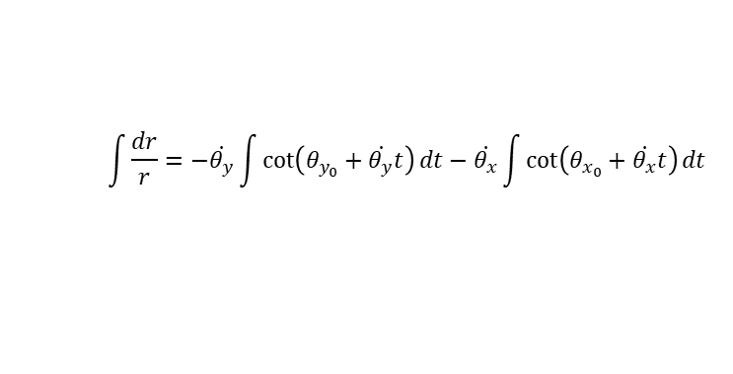
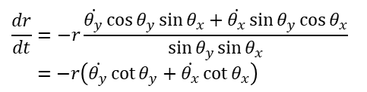

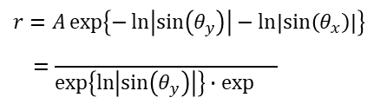
$$z=d=50, θ_{x}=60°, θ_{y}=75°→r=59.77$$
$$x=r\sin{θ_{y}}\cos{θ_{x}} \\ y=r\cos{θ_{y}} \\ z=r\sin{θ_{y}}\sin{θ_{x}}$$
angle
$$z=d$$
$$y$$
$$θ_{x_{1}}$$
$$θ_{y}$$
$$θ_{y_{1}}$$
$$r$$
$$∙∙∙$$
$$θ_{y_{0}}$$
$$θ_{x}$$
$$z$$
$$θ_{x_{0}}$$
$$x$$
$$T_{x}$$
Time
$$T_{y}$$
$$T_{y}=\frac{1}{frame rate}$$
$$z=r\sin{θ_{y}}\sin{θ_{x}}=d$$
$$T_{x}=\frac{T_{y}}{vertical resolution}=\frac{1}{frame rate×vertical resolution}$$
$$\frac{dr}{dt}\sin{θ_{y}}\sin{θ_{x}}+\frac{dθ_{y}}{dt}r\cos{θ_{y}}\sin{θ_{x}}+\frac{dθ_{x}}{dt}r\sin{θ_{y}}\cos{θ_{x}}=0$$
$$T=\frac{T_{x}}{horizontal resolution}=\frac{1}{frame rate×vertical resolution×horizontal resolution}$$
$$\frac{dr}{dt}=−r\frac{\dot{θ_{y}}\cos{θ_{y}}\sin{θ_{x}}+\dot{θ_{x}}\sin{θ_{y}}\cos{θ_{x}}}{\sin{θ_{y}}\sin{θ_{x}}} \\ =−r\left(\dot{θ_{y}}\cot{θ_{y}}+\dot{θ_{x}}\cot{θ_{x}}\right)$$
$$\frac{dθ_{x}}{dt}=\dot{θ_{x}}=\frac{θ_{x_{1}}−θ_{x_{0}}}{T_{x}}$$
$$θ_{x}=θ_{x_{0}}+\dot{θ_{x}}t$$
$$\int{\frac{dr}{r}}=−\dot{θ_{y}}\int{\cot\left(θ_{y_{0}}+\dot{θ_{y}}t\right)dt}−\dot{θ_{x}}\int{\cot\left(θ_{x_{0}}+\dot{θ_{x}}t\right)dt}$$
$$\frac{dθ_{y}}{dt}=\dot{θ_{y}}=\frac{θ_{y_{1}}−θ_{y_{0}}}{T_{y}}$$
$$θ_{y}=θ_{y_{0}}+\dot{θ_{y}}t$$
$$d\csc{θ_{y}}=A\exp\left[−\left(\dot{θ_{y}}\cot{θ_{y}}\right)t\right]$$
$$\ln{r}=−\ln\left|\sin\left(θ_{y}\right)\right|−\ln\left|\sin\left(θ_{x}\right)\right|+C$$
$$z=r\sin{θ_{y}}\sin{θ_{x}} \\ v_{z}=\frac{dr}{dt}\sin{θ_{y}}\sin{θ_{x}}$$
$$A=\frac{d\csc{θ_{y}}}{\exp\left[−\left(\dot{θ_{y}}\cot{θ_{y}}\right)t\right]}$$
$$r=A\exp\left\{−\ln\left|\sin\left(θ_{y}\right)\right|−\ln\left|\sin\left(θ_{x}\right)\right|\right\} \\ =\frac{}{\exp\left\{\ln\left|\sin\left(θ_{y}\right)\right|\right\}∙\exp{}}$$
$$A=\frac{d\csc{θ_{y}}}{\exp\left[−\left(\dot{θ_{y}}\cot{θ_{y}}\right)t\right]}$$
2/17
$$A_{0}, A_{1},…,A_{n−1}$$
$$n−1=\frac{T_{x}}{T_{y}}=vertical resolution$$
Notes:
(00:50)
우선 FMCW 기술에 대해 간략히 소개 드리겠습니다.

Slide 26











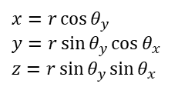

$$x=r\cos{θ_{y}} \\ y=r\sin{θ_{y}}\cos{θ_{x}} \\ z=r\sin{θ_{y}}\sin{θ_{x}}$$
angle
$$z=d$$
$$x$$
$$θ_{y_{1}}$$
$$θ_{y}$$
$$θ_{x_{1}}$$
$$r$$
$$∙∙∙$$
$$θ_{x_{0}}$$
$$θ_{x}$$
$$z$$
$$θ_{y_{0}}$$
$$y$$
$$T_{y}$$
Time
$$T_{x}$$
$$T_{x}=\frac{1}{frame rate}$$
$$z=r\sin{θ_{y}}\sin{θ_{x}}=d$$
$$T_{y}=\frac{T_{y}}{vertical resolution}=\frac{1}{frame rate×vertical resolution}$$
$$\frac{dr}{dt}\sin{θ_{y}}\sin{θ_{x}}+\frac{dθ_{y}}{dt}r\cos{θ_{y}}\sin{θ_{x}}+\frac{dθ_{x}}{dt}r\sin{θ_{y}}\cos{θ_{x}}=0$$
$$T=\frac{T_{x}}{horizontal resolution}=\frac{1}{frame rate×vertical resolution×horizontal resolution}$$
$$\frac{dr}{dt}=−r\frac{\dot{θ_{y}}\cos{θ_{y}}\sin{θ_{x}}+\dot{θ_{x}}\sin{θ_{y}}\cos{θ_{x}}}{\sin{θ_{y}}\sin{θ_{x}}} \\ =−r\left(\dot{θ_{y}}\cot{θ_{y}}+\dot{θ_{x}}\cot{θ_{x}}\right)$$
$$\frac{dθ_{x}}{dt}=\dot{θ_{x}}=\frac{θ_{x_{1}}−θ_{x_{0}}}{T_{x}}$$
$$θ_{x}=θ_{x_{0}}+\dot{θ_{x}}t$$
$$\int{\frac{dr}{r}}=−\int{\left(\dot{θ_{y}}\cot{θ_{y}}+\dot{θ_{x}}\cot{θ_{x}}\right)dt}=−\left(\dot{θ_{y}}\cot{θ_{y}}+\dot{θ_{x}}\cot{θ_{x}}\right)t$$
$$\frac{dθ_{y}}{dt}=\dot{θ_{y}}=\frac{θ_{y_{1}}−θ_{y_{0}}}{T_{y}}$$
$$θ_{y}=θ_{y_{0}}+\dot{θ_{y}}t$$
$$r=A\exp\left[−\left(\dot{θ_{y}}\cot{θ_{y}}+\dot{θ_{x}}\cot{θ_{x}}\right)t\right]$$
$$z=r\sin{θ_{y}}\sin{θ_{x}} \\ v_{z}=\frac{dr}{dt}\sin{θ_{y}}\sin{θ_{x}}$$
$$A_{0}, A_{1},…,A_{n−1}$$
$$n−1=\frac{T_{x}}{T_{y}}=vertical resolution$$
2/17
Notes:
(00:50)
우선 FMCW 기술에 대해 간략히 소개 드리겠습니다.

Slide 27


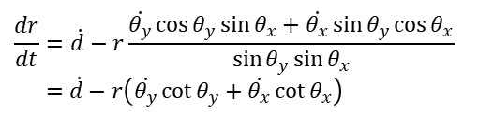


$$x=r\cos{θ_{y}} \\ y=r\sin{θ_{y}}\cos{θ_{x}} \\ z=r\sin{θ_{y}}\sin{θ_{x}}$$
angle
$$z=d$$
$$x$$
$$v_{z}=\dot{d}$$
$$θ_{y_{1}}$$
$$θ_{y}$$
$$θ_{x_{1}}$$
$$r$$
$$∙∙∙$$
$$θ_{x_{0}}$$
$$θ_{x}$$
$$z$$
$$θ_{y_{0}}$$
$$y$$
$$T_{y}$$
Time
$$T_{x}$$
$$T_{x}=\frac{1}{frame rate}$$
$$z=r\sin{θ_{y}}\sin{θ_{x}}=d$$
$$T_{y}=\frac{T_{y}}{vertical resolution}=\frac{1}{frame rate×vertical resolution}$$
$$\frac{dr}{dt}\sin{θ_{y}}\sin{θ_{x}}+\frac{dθ_{y}}{dt}r\cos{θ_{y}}\sin{θ_{x}}+\frac{dθ_{x}}{dt}r\sin{θ_{y}}\cos{θ_{x}}=\dot{d}$$
$$T=\frac{T_{x}}{horizontal resolution}=\frac{1}{frame rate×vertical resolution×horizontal resolution}$$
$$\frac{dr}{dt}=\dot{d}−r\frac{\dot{θ_{y}}\cos{θ_{y}}\sin{θ_{x}}+\dot{θ_{x}}\sin{θ_{y}}\cos{θ_{x}}}{\sin{θ_{y}}\sin{θ_{x}}} \\ =\dot{d}−r\left(\dot{θ_{y}}\cot{θ_{y}}+\dot{θ_{x}}\cot{θ_{x}}\right)$$
$$\frac{dθ_{x}}{dt}=\dot{θ_{x}}=\frac{θ_{x_{1}}−θ_{x_{0}}}{T_{x}}$$
$$θ_{x}=θ_{x_{0}}+\dot{θ_{x}}t$$
$$\int{\frac{dr}{r}}=\dot{d}t−\int{\left(\dot{θ_{y}}\cot{θ_{y}}+\dot{θ_{x}}\cot{θ_{x}}\right)dt}=\left(\dot{d}−\dot{θ_{y}}\cot{θ_{y}}−\dot{θ_{x}}\cot{θ_{x}}\right)t$$
$$\frac{dθ_{y}}{dt}=\dot{θ_{y}}=\frac{θ_{y_{1}}−θ_{y_{0}}}{T_{y}}$$
$$θ_{y}=θ_{y_{0}}+\dot{θ_{y}}t$$
$$r=A\exp\left[\left(\dot{d}−\dot{θ_{y}}\cot{θ_{y}}−\dot{θ_{x}}\cot{θ_{x}}\right)t \right]$$
$$z=r\sin{θ_{y}}\sin{θ_{x}} \\ v_{z}=\frac{dr}{dt}\sin{θ_{y}}\sin{θ_{x}}$$
$$A_{0}, A_{1},…,A_{n−1}$$
$$n−1=\frac{T_{x}}{T_{y}}=vertical resolution$$
2/17
Notes:
(00:50)
우선 FMCW 기술에 대해 간략히 소개 드리겠습니다.

Slide 28
$$z$$
$$x=r\sin{φ}\cos{θ} \\ y=r\sin{φ}\sin{θ} \\ z=r\cos{φ}$$
$$G\left(R\right)=1$$
$$φ$$
$$r$$
$$\hat{n}$$
$$y$$
$$θ′′$$
$$d^{′}=\frac{1}{\cos\left(90°−θ^{′}\right)}=\frac{1}{\sin\left(θ^{′}\right)}$$
$$θ$$
$$θ^{′′}=\hat{r}∙\hat{n}$$ $=90°−θ′$(평면)
$$\hat{r}$$
$$x$$
$$0.5P\left(λ\right)$$
$$P_{S1}\left(λ\right)$$
$$d$$
$$0.5P\left(λ\right)$$
$$θ′$$
$$P\left(λ\right)$$
$$45°$$
$$P_{S2}\left(λ\right)$$
$${0.5P}_{S1}\left(λ\right)$$
$$0.5P_{S2}\left(λ\right)$$
$$P_{S1}\left(λ\right)=0.5P\left(λ\right)∙β_{1}∙\frac{A}{R^{2}}∙{\left(αd\right)}^{2}+ N_{B}$$
$$P_{S2}\left(λ\right)=0.5P\left(λ\right)∙β_{2}∙\frac{A}{R^{2}}∙{\left(αd′\right)}^{2}+ N_{B}$$
2/17
Notes:
(00:50)
우선 FMCW 기술에 대해 간략히 소개 드리겠습니다.

Slide 29


Detector noise
Heterodyne mixing efficiency: If perfect overlap between the signal and the LO does not occur, some loss takes place
$$\left\langle i_{s}^{2}\right\rangle =2η_{h}G^{2}R^{2}P_{LO}P_{s}$$
$$\left\langle i_{n}^{2}\right\rangle =\left\langle i_{shot, sig}^{2}\right\rangle +\left\langle i_{shot, LO}^{2}\right\rangle +\left\langle i_{background}^{2}\right\rangle +\left\langle i_{dark}^{2}\right\rangle +\left\langle i_{thermal}^{2}\right\rangle$$
Standard deviation of noises
$η_{h}$: heterodyne mixing efficiency
$G$: pre-amplifier gain
$R$: detector responsivity
$P_{s}$: signal power
$P_{LO}$: local oscillator power
Thermal noise: generated by load resister, white noise, Gaussian statics, mean = 0
$$\left\langle i_{s}^{2}\right\rangle =2η_{h}G^{2}R^{2}P_{LO}P_{s}$$
Noise spectral density
$$σ_{thermal}^{2}=\frac{4kTB}{R_{L}}$$
$k$: Boltzman constant
$T$: absolute temperature
$B$ : bandwidth of photodiode
$R_{L}$: load resistance = 50ohm
$η_{q}$: detector quantum efficiency
$e$: charge on an electro
$$R=\frac{η_{q}e}{hν}$$
$$\left\langle i_{thermal}^{2}\right\rangle =\frac{4kTB}{R_{L}}$$
Shot noise: statistic nature of photo detection, white noise, mean = standard deviation
$$σ_{shot}^{2}=2eG^{2}FRP_{s}$$
$G=1, F=1$: no APD
$$\left\langle i_{shot}^{2}\right\rangle =2eG^{2}FRP_{s}B$$
$F$: excess noise factor associated with pre-amplifier gain
$$\left\langle i_{dark}^{2}\right\rangle =2eB(I_{dks}+I_{dkb}G^{2}F)$$
$I_{dks}$: surface dark current
$I_{dkb}$: bulk dark current (multiplied by the gain of an APD)
2/17
Notes:
(00:50)
우선 FMCW 기술에 대해 간략히 소개 드리겠습니다.

Slide 30
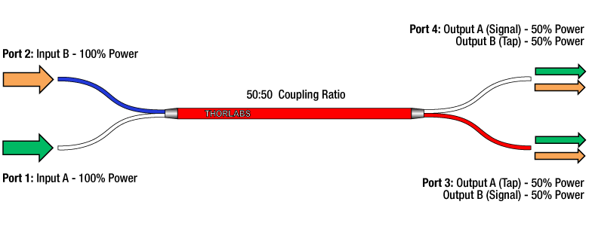
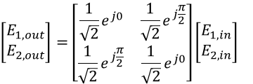
□ 2X2 optical coupler
In order to using balanced photodetector for DC component canceling, 2X2 optical component usually used.
$$A=\left[\begin{matrix}\frac{1}{\sqrt{2}}e^{j0} & \frac{1}{\sqrt{2}}e^{j\frac{π}{2}} \\ \frac{1}{\sqrt{2}}e^{j\frac{π}{2}} & \frac{1}{\sqrt{2}}e^{j0}\end{matrix}\right]$$
: Ideal 2x2 coupler matrix
$$\left[\begin{matrix}E_{1, out} \\ E_{2, out}\end{matrix}\right]=\left[\begin{matrix}\frac{1}{\sqrt{2}}e^{j0} & \frac{1}{\sqrt{2}}e^{j\frac{π}{2}} \\ \frac{1}{\sqrt{2}}e^{j\frac{π}{2}} & \frac{1}{\sqrt{2}}e^{j0}\end{matrix}\right]\left[\begin{matrix}E_{1, in} \\ E_{2, in}\end{matrix}\right]$$
For the FMCW input,
$$E_{1, out}=\frac{E\left(t\right)e^{j0}+R\left(t\right)e^{j\frac{π}{2}}}{√2}$$
$$E_{2, out}=\frac{E\left(t\right)e^{j\frac{π}{2}}+R\left(t\right)e^{j0}}{√2}$$
,
The intensity of output,
$$E_{1, out}=\frac{{\left|E\left(t\right)\right|}^{2}+{\left|R\left(t\right)\right|}^{2}}{2}+\frac{1}{2}ERsin\left\{2π\left(2\frac{\left(f_{1}−f_{0}\right)}{T}τt+f_{0}τ−\frac{\left(f_{1}−f_{0}\right)}{T}τ^{2}\right)\right\}$$
$$E_{2, out}=\frac{{\left|E\left(t\right)\right|}^{2}+{\left|R\left(t\right)\right|}^{2}}{2}−\frac{1}{2}ERsin\left\{2π\left(2\frac{\left(f_{1}−f_{0}\right)}{T}τt+f_{0}τ−\frac{\left(f_{1}−f_{0}\right)}{T}τ^{2}\right)\right\}$$
2/17
Notes:
(00:50)
우선 FMCW 기술에 대해 간략히 소개 드리겠습니다.

Slide 31
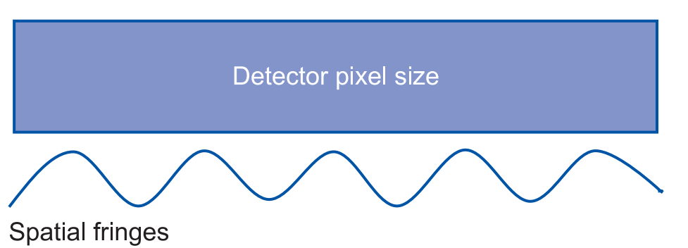

Heterodyne mixing efficiency: If perfect overlap between the signal and the LO does not occur, some loss takes place
2/17
Notes:
(00:50)
우선 FMCW 기술에 대해 간략히 소개 드리겠습니다.

Slide 32











$$\frac{P}{4πR^{2}}$$
: Point source power over a spherical area $4πR^{2}$. The power density of a point source without the benefit of a lens that focuses the power in a given direction
$$\frac{4π}{\left(\frac{π}{4}\right)θ_{BW}^{2}}$$
: Measure of the focusing effect of the lens where it is used to direct the radiated power in a given direction. The gain is the ratio of the spread of the power over a sphere of 4pi steradians and the laser beamwidth (in steradians)
LiDAR Range Equation
$$S\left(W\right)=\frac{P}{4πR^{2}} ∙\frac{4π}{\left(\frac{π}{4}\right)θ_{BW}^{2}}∙\frac{π}{4}{\left(Rθ_{BW}\right)}^{2}∙ρ∙\frac{1}{2πR^{2}}∙A∙τ_{0}$$
$$\frac{π}{4}{\left(Rθ_{BW}\right)}^{2}$$
: The area of the target. In this case, the laser spot is smaller than the target area.
$S$ = target echo power at the laser radar [W]
$P$ = transmitted pulse power [W]
$R$ = range to the target [m]
$θ_{BW}$ = laser beamwidth [rad]
$ρ$ = target backscattering coefficient [m²/m²]
$A$ = lens aperture area [m²]
$τ_{0}$ = optical efficiency
$$ρ$$
: The backscatter coefficient of the target. This depends on the material reflectivity and the surface roughness.
: The power from the target is scattered equally over the forward hemisphere of 2pi steradians. The resulting power density back at the laser will be 1/2piR². An alternative is to use the Lambertian scattering assumption, which models the reflected power per solid angle to be proportional to the cosine of the angle between the normal to the surface and the reflection angle. In this case the effective spread is pi steradians.
$$\frac{1}{2πR^{2}}$$
$$A$$
: The target return power that is intercepted by a lens with area A
$$τ_{0}$$
: The optical efficiency of the laser radar transmission chain from the front aperture of the lens
2/17
Notes:
(00:50)
우선 FMCW 기술에 대해 간략히 소개 드리겠습니다.

Slide 33
$$\frac{P}{4πR^{2}}$$
: Point source power over a spherical area $4πR^{2}$. The power density of a point source without the benefit of a lens that focuses the power in a given direction
$$\frac{4π}{\left(\frac{π}{4}\right)θ_{BW}^{2}}$$
: Measure of the focusing effect of the lens where it is used to direct the radiated power in a given direction. The gain is the ratio of the spread of the power over a sphere of 4pi steradians and the laser beamwidth (in steradians)
LiDAR Range Equation
$$S\left(W\right)=\frac{P}{4πR^{2}} ∙\frac{4π}{\left(\frac{π}{4}\right)θ_{BW}^{2}}∙\frac{π}{4}{\left(Rθ_{BW}\right)}^{2}∙ρ∙\frac{1}{2πR^{2}}∙A∙τ_{0}$$
$$\frac{π}{4}{\left(Rθ_{BW}\right)}^{2}$$
: The area of the target. In this case, the laser spot is smaller than the target area.
$S$ = target echo power at the laser radar [W]
$P$ = transmitted pulse power [W]
$R$ = range to the target [m]
$θ_{BW}$ = laser beamwidth [rad]
$ρ$ = target backscattering coefficient [m²/m²]
$A$ = lens aperture area [m²]
$τ_{0}$ = optical efficiency
$$ρ$$
: The backscatter coefficient of the target. This depends on the material reflectivity and the surface roughness.
: The power from the target is scattered equally over the forward hemisphere of 2pi steradians. The resulting power density back at the laser will be 1/2piR². An alternative is to use the Lambertian scattering assumption, which models the reflected power per solid angle to be proportional to the cosine of the angle between the normal to the surface and the reflection angle. In this case the effective spread is pi steradians.
$$\frac{1}{2πR^{2}}$$
$$A$$
: The target return power that is intercepted by a lens with area A
$$τ_{0}$$
: The optical efficiency of the laser radar transmission chain from the front aperture of the lens
2/17
Notes:
(00:50)
우선 FMCW 기술에 대해 간략히 소개 드리겠습니다.

